Slide 1
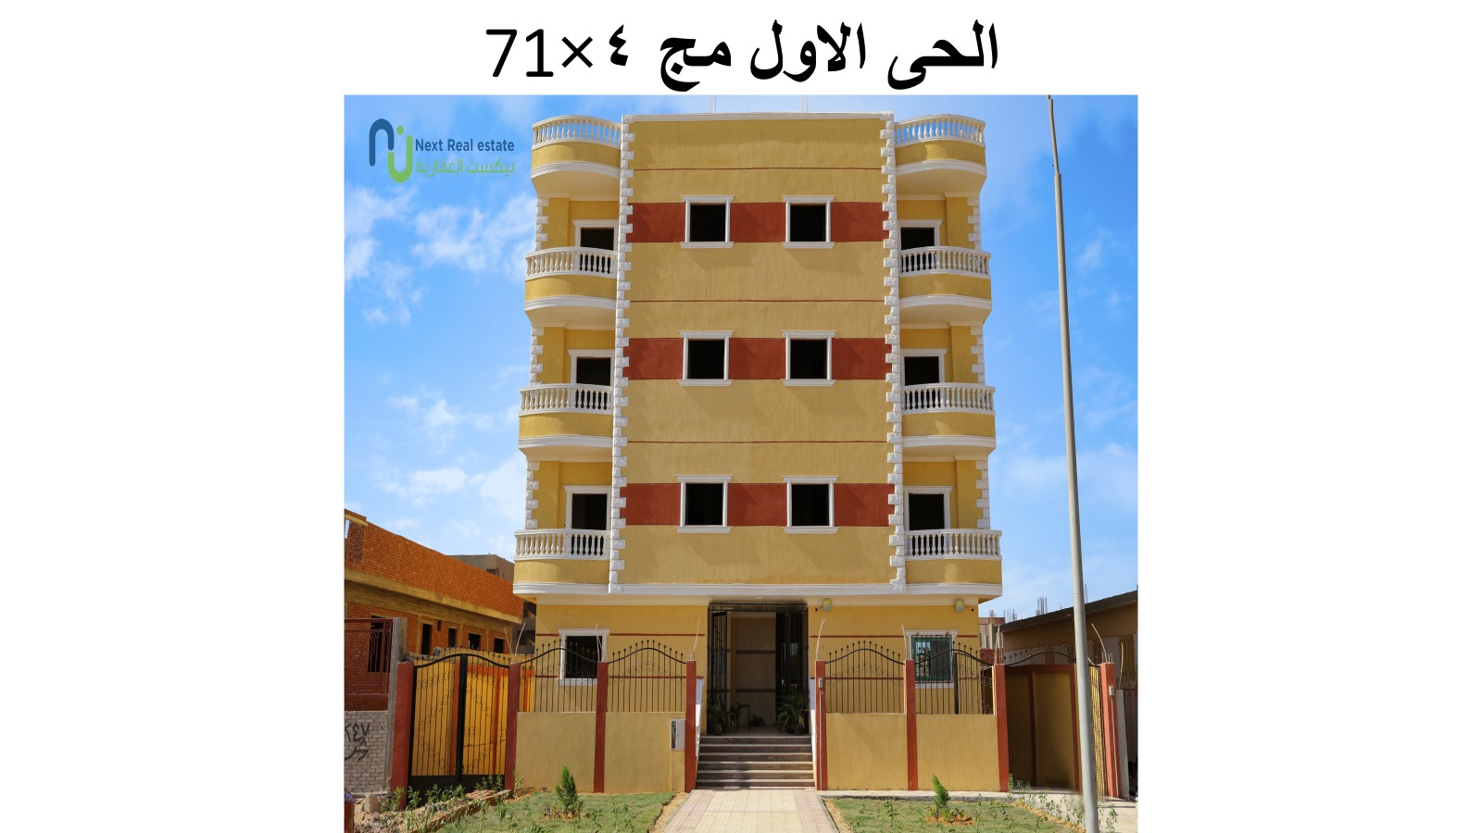
حى اول مجاورة اربعة عمارة 71

Slide 2
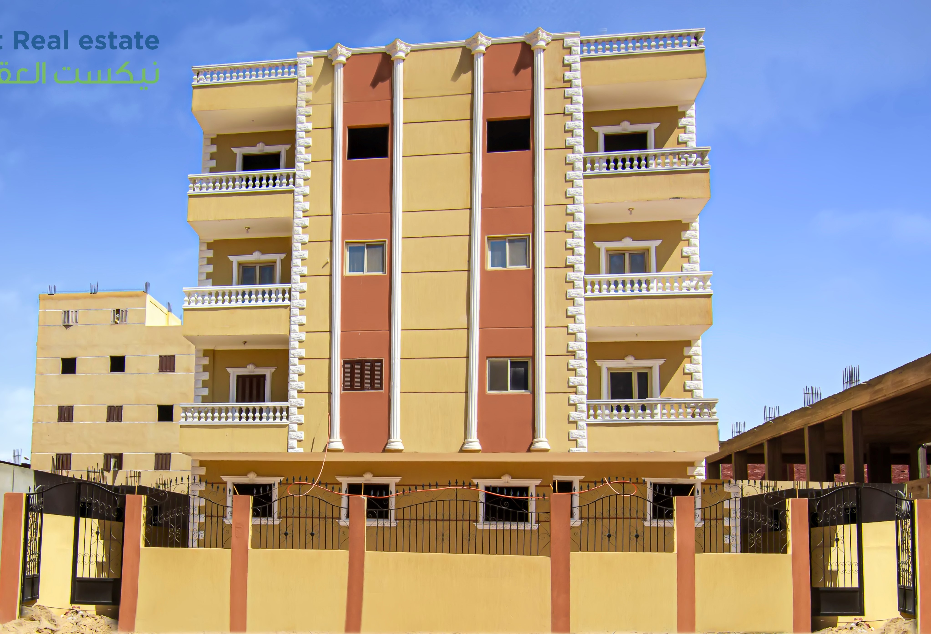
حى ثانى مجاورة اولى عمارة 188

Slide 3
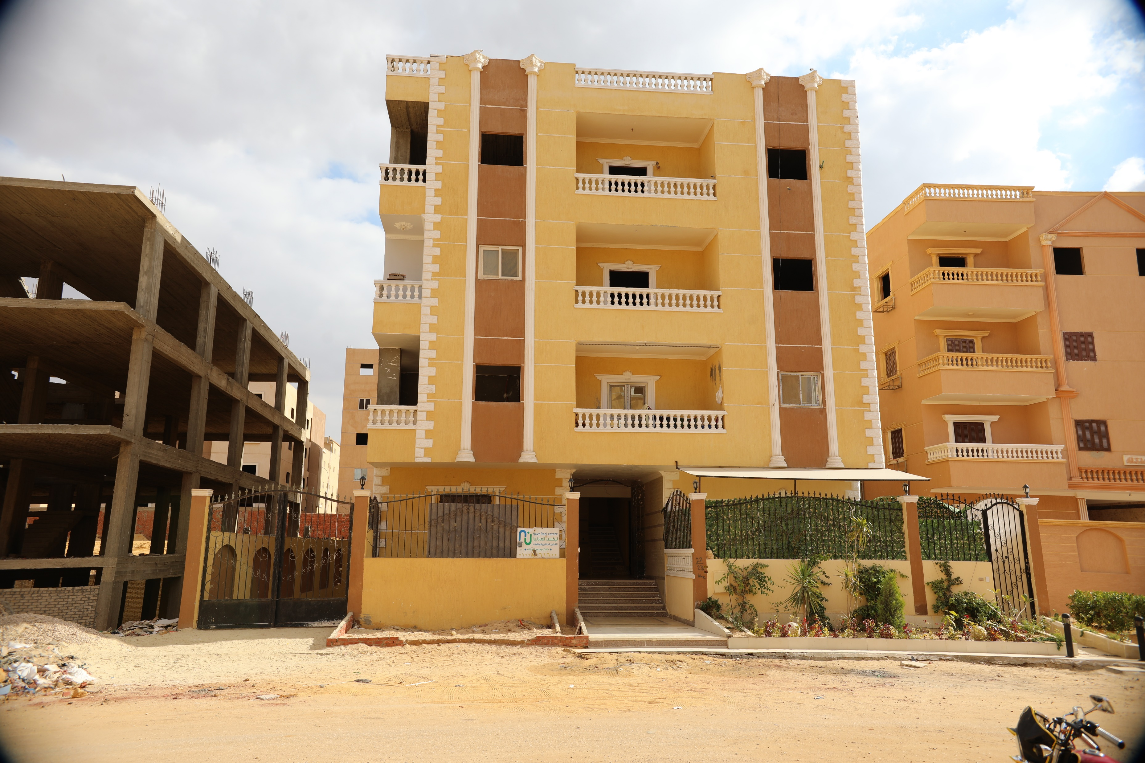
حى ثانى مجاورة اولى عمارة 278

Slide 4
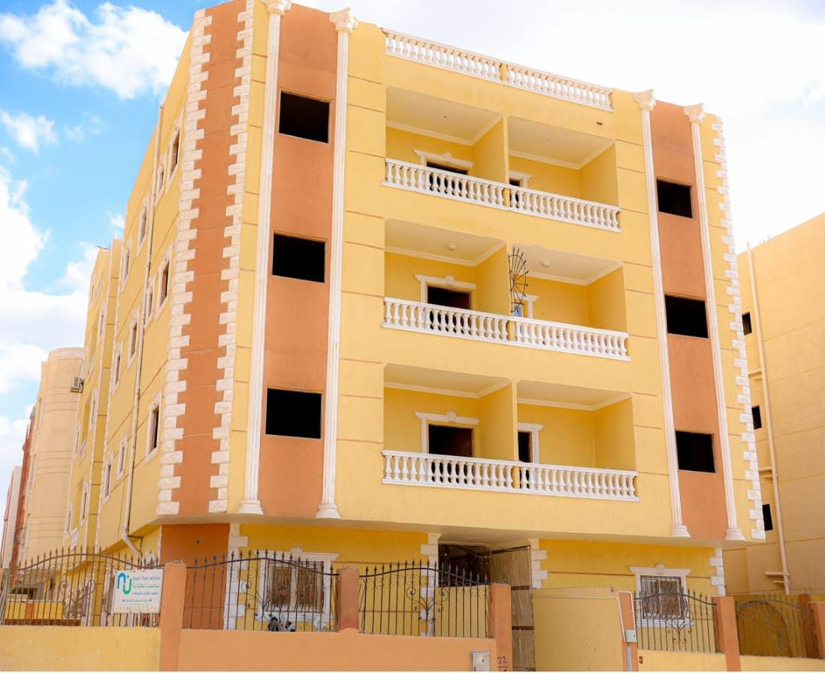
حى ثانى مجاورة اولى عمارة 344

Slide 5
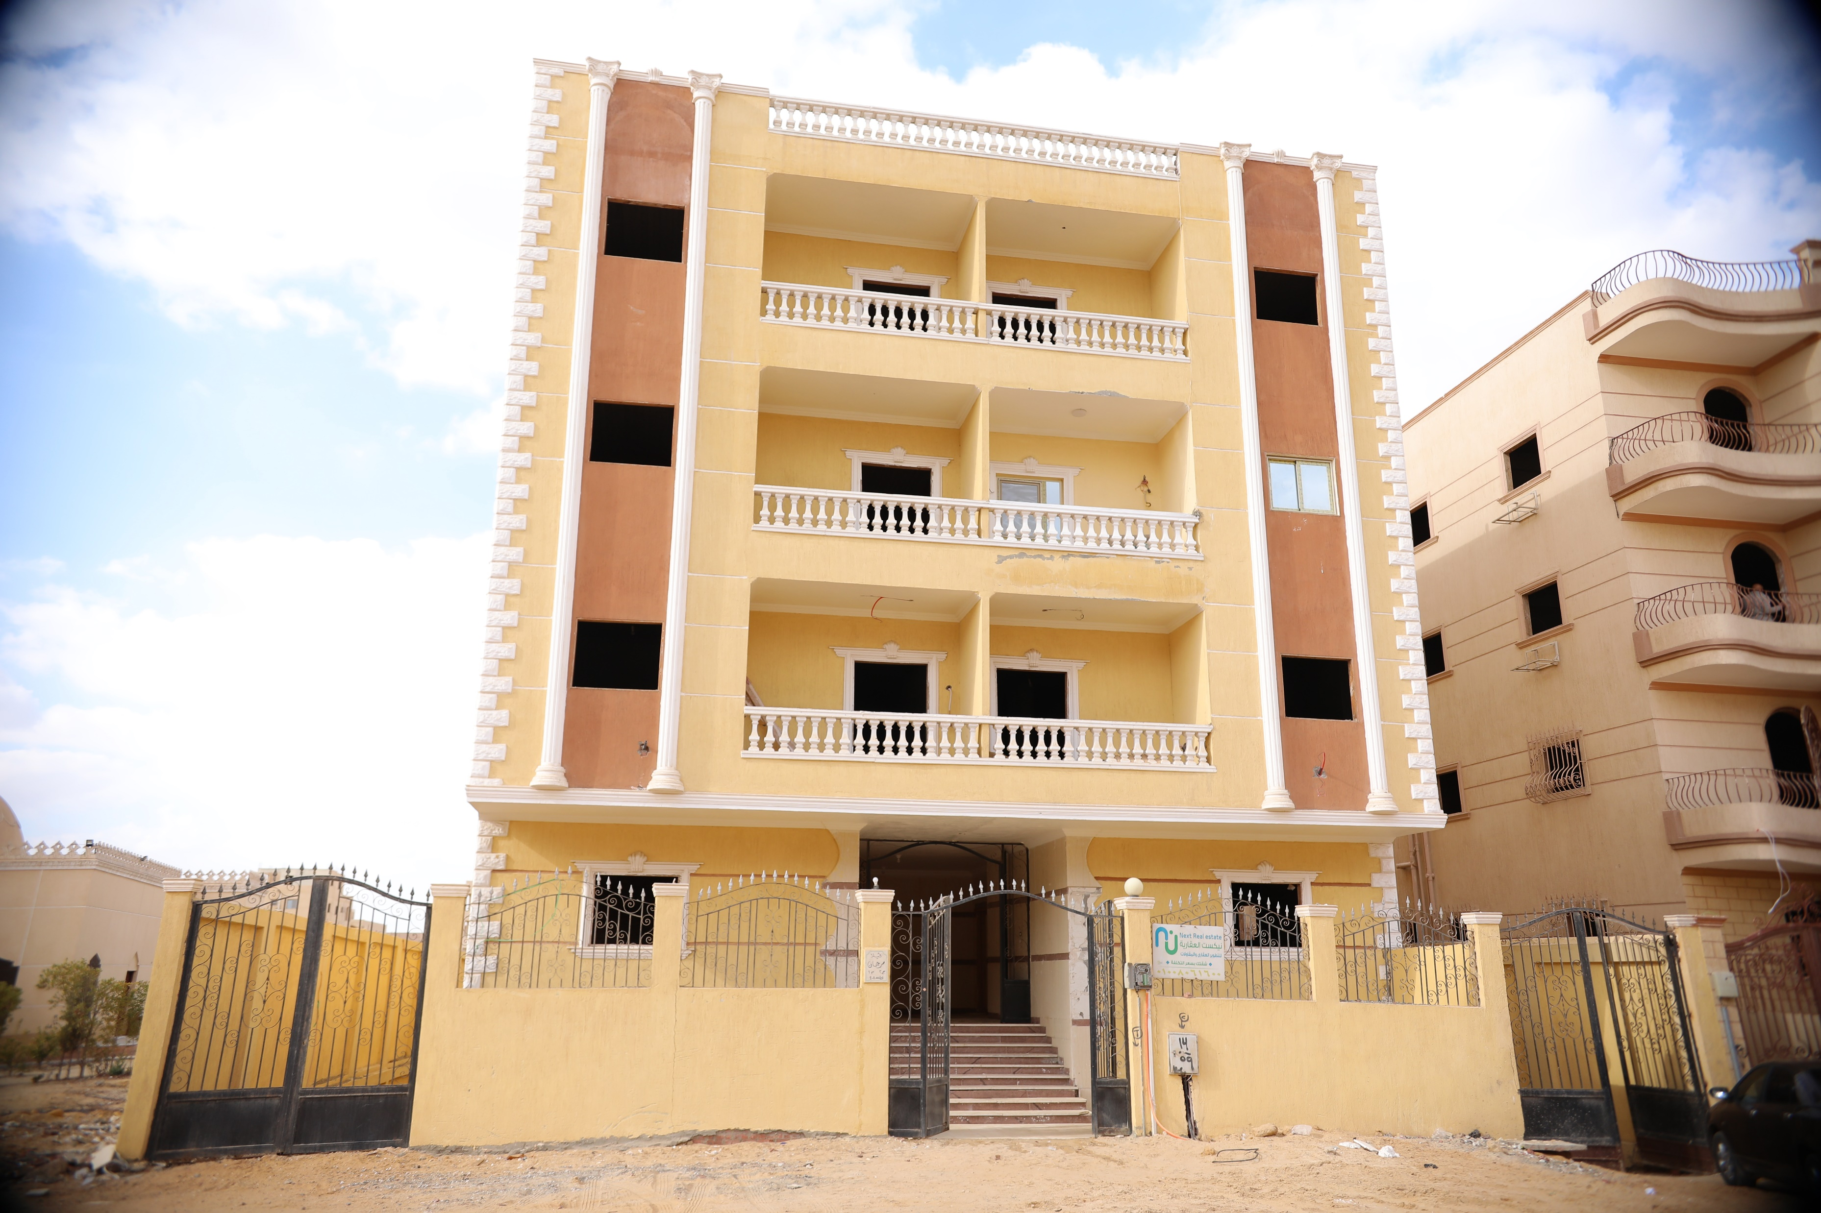
حى ثانى مجاورة اولى عمارة 408

Slide 6
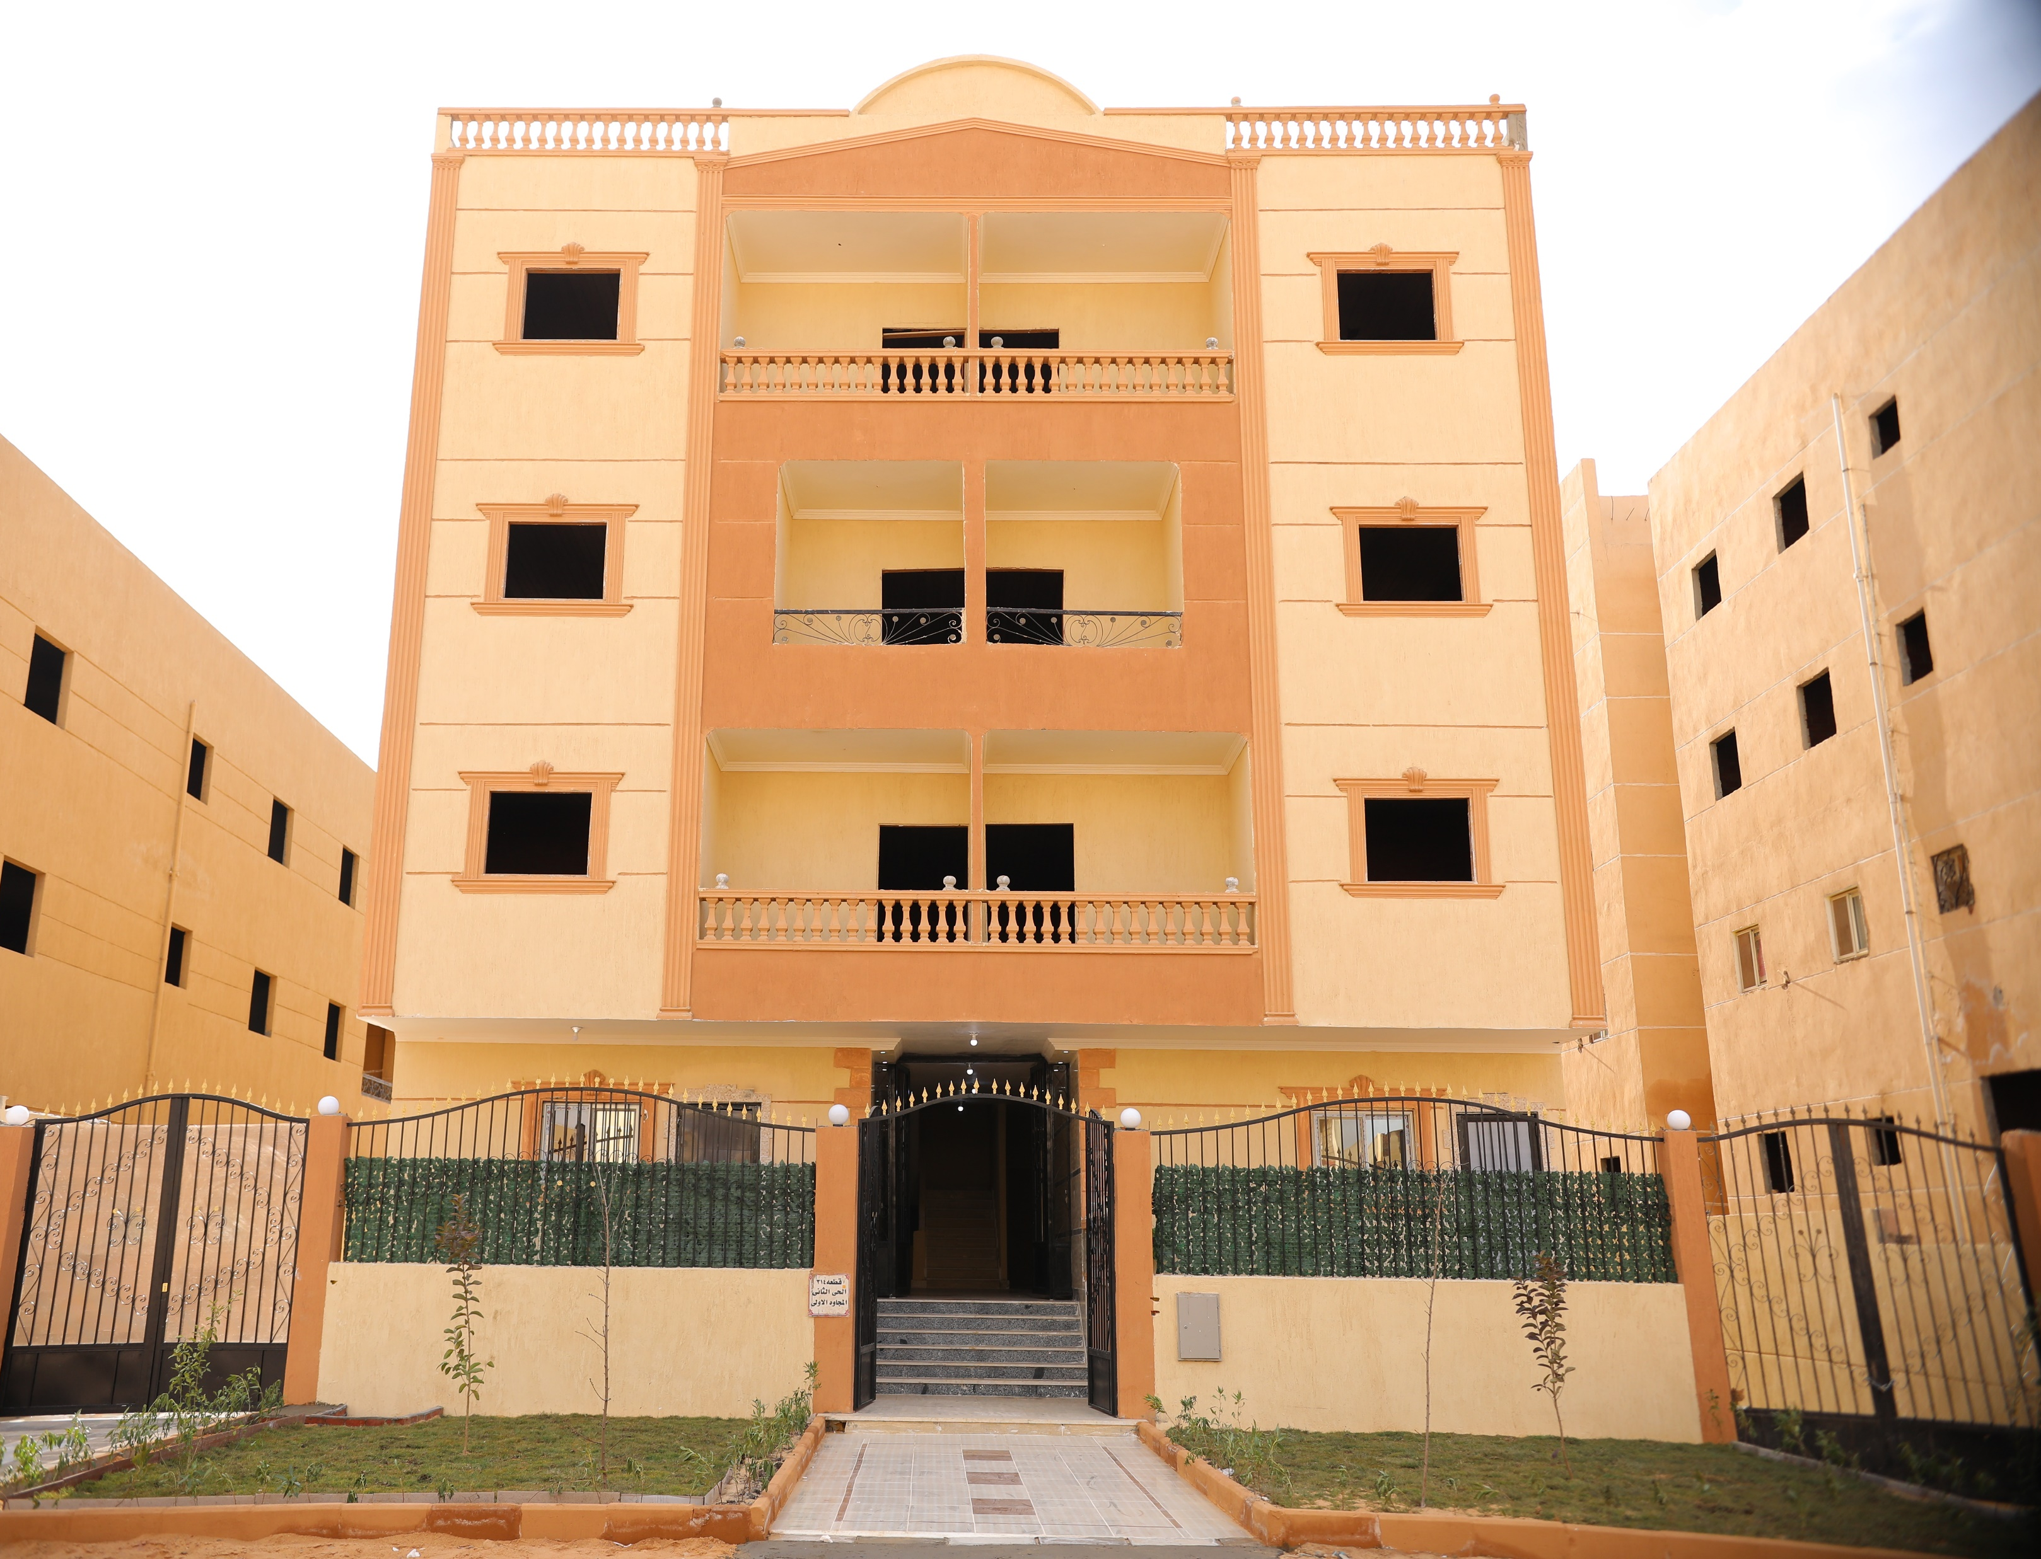
حى ثانى مجاورة اولى عمارة 314

Slide 7
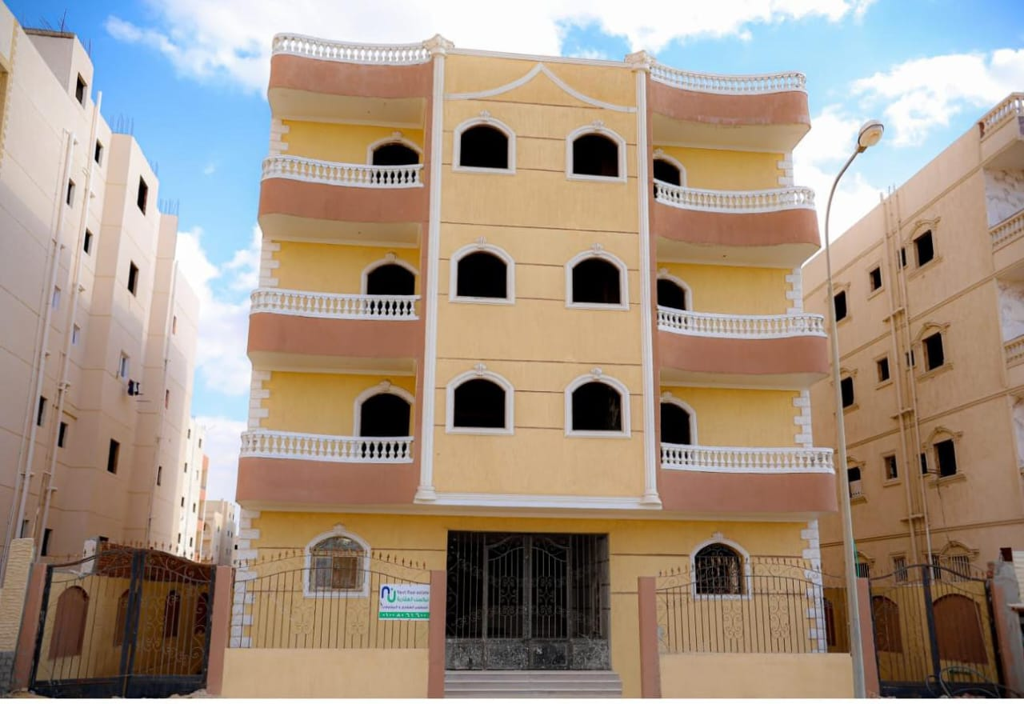
حى ثانى مجاورة اولى عمارة 342

Slide 8
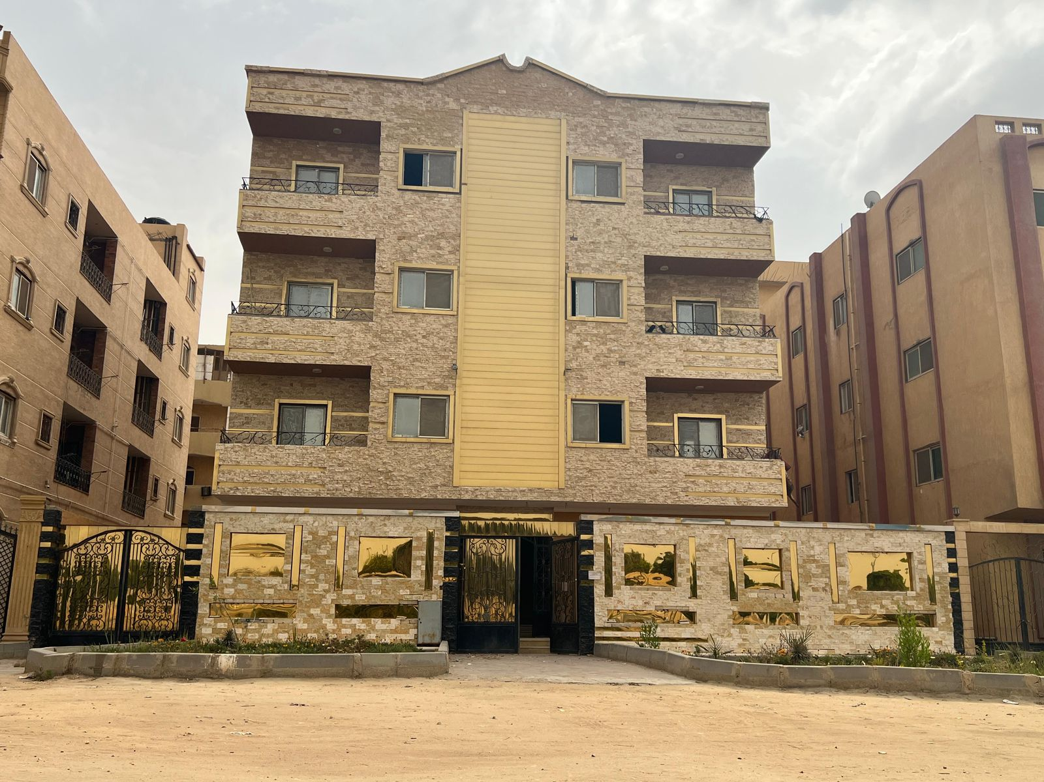
حى ثانى مجاورة ثانية عمارة 4

Slide 9
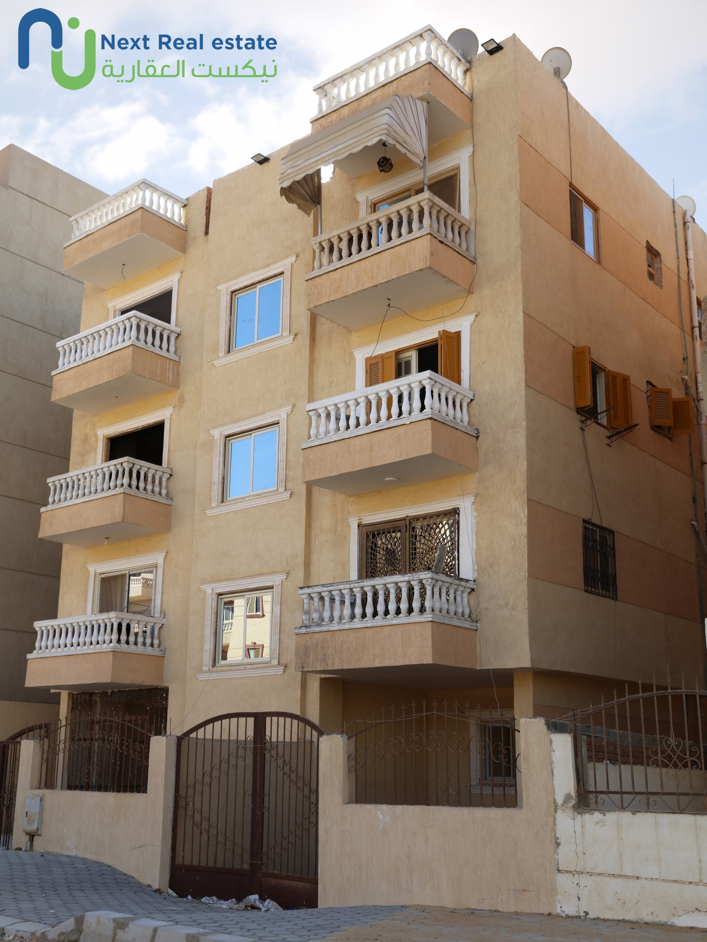
حى ثالث مجاورة اولى عمارة 185

Slide 10
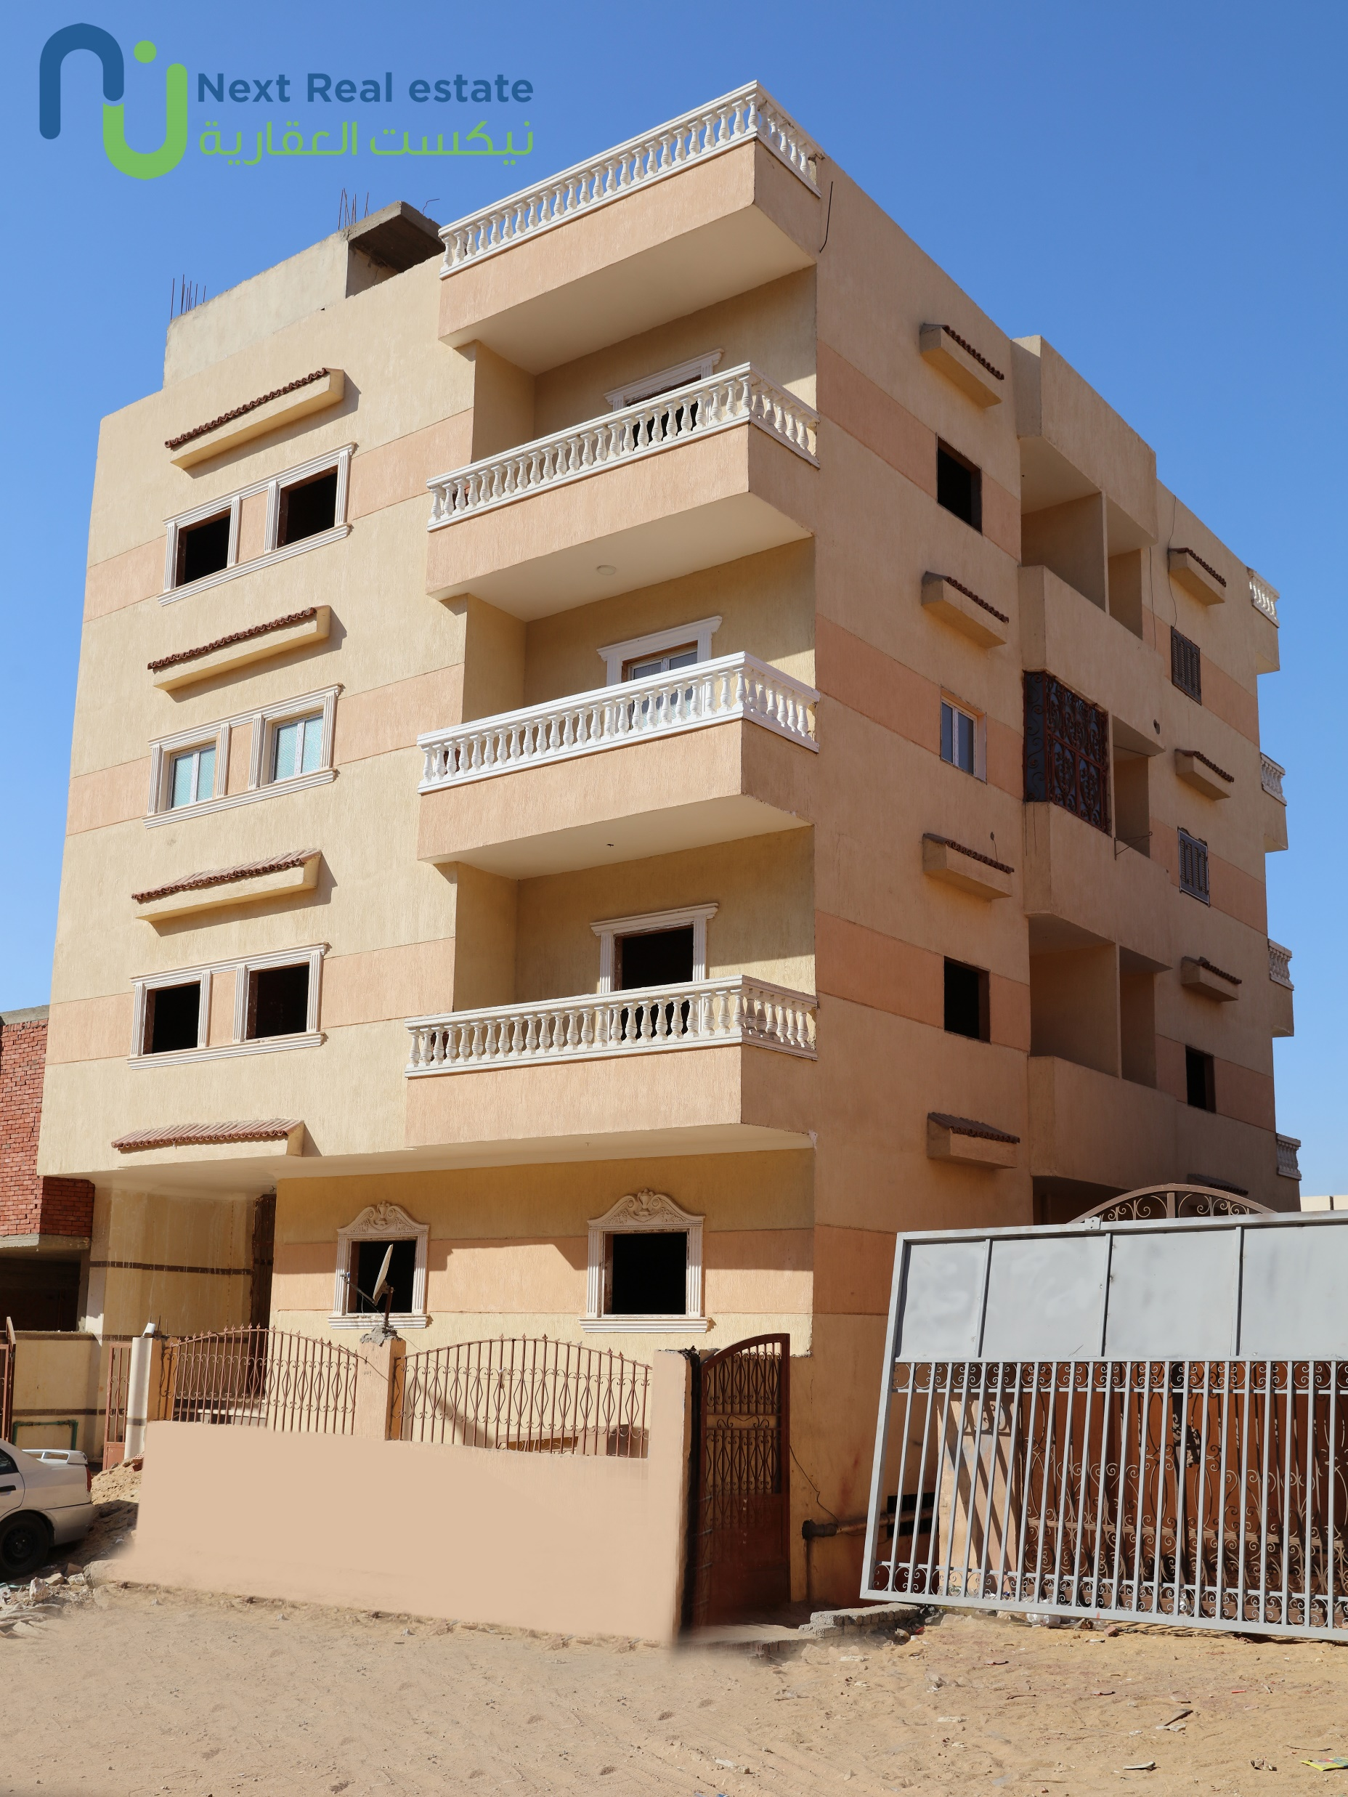
حى ثالث مجاورة ثانية عمارة 102

Slide 11
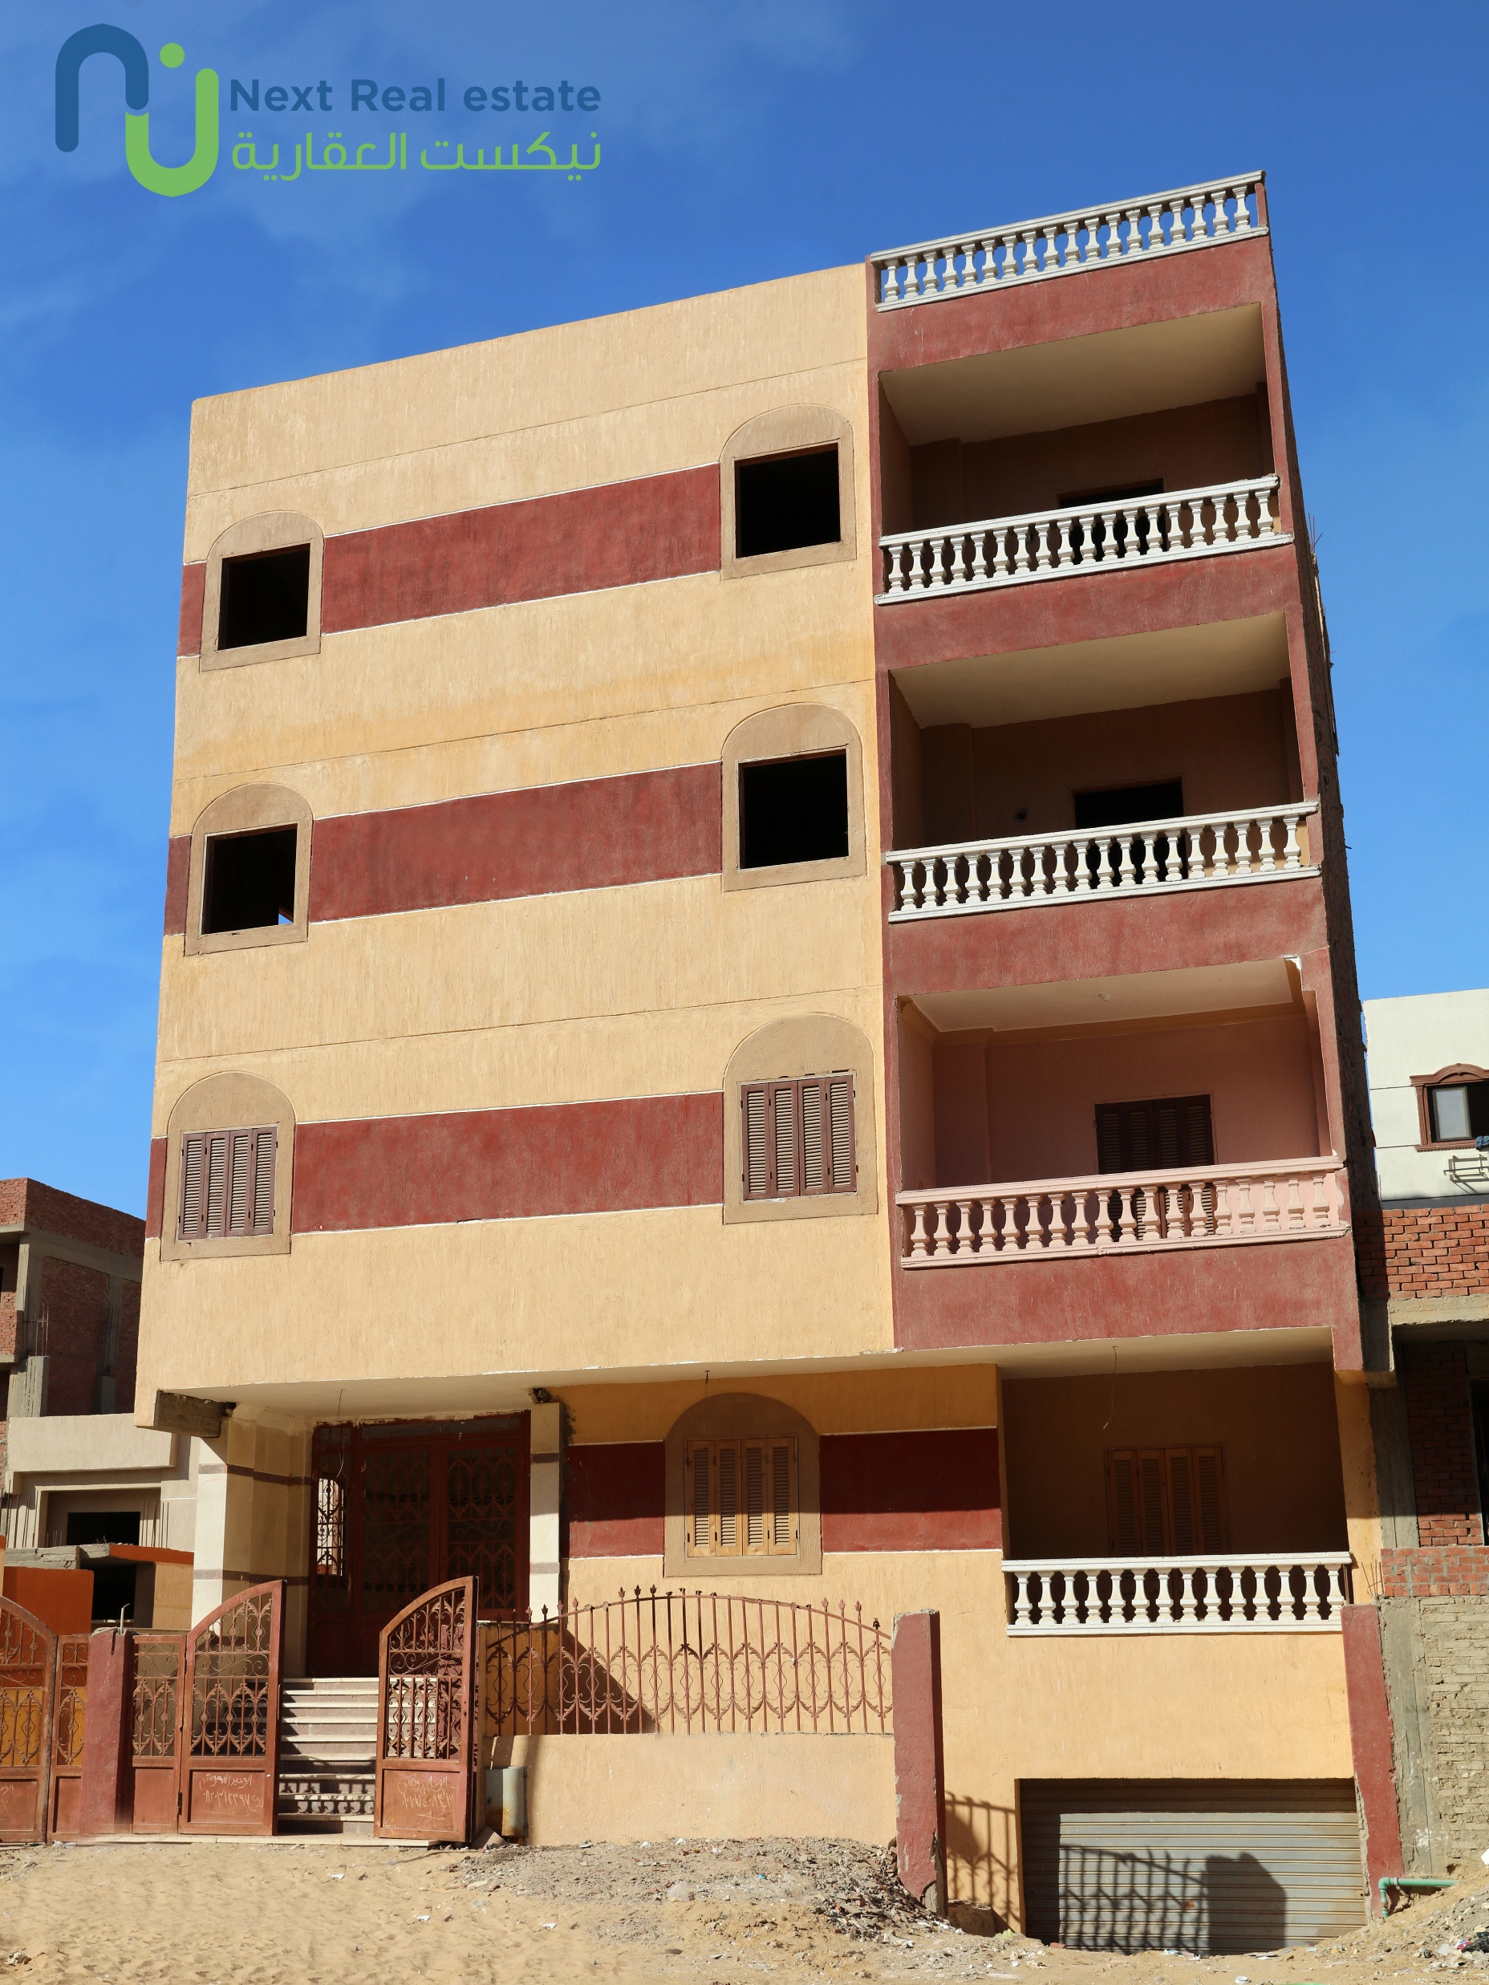
حى ثالث مجاورة ثانية عمارة 107

Slide 12
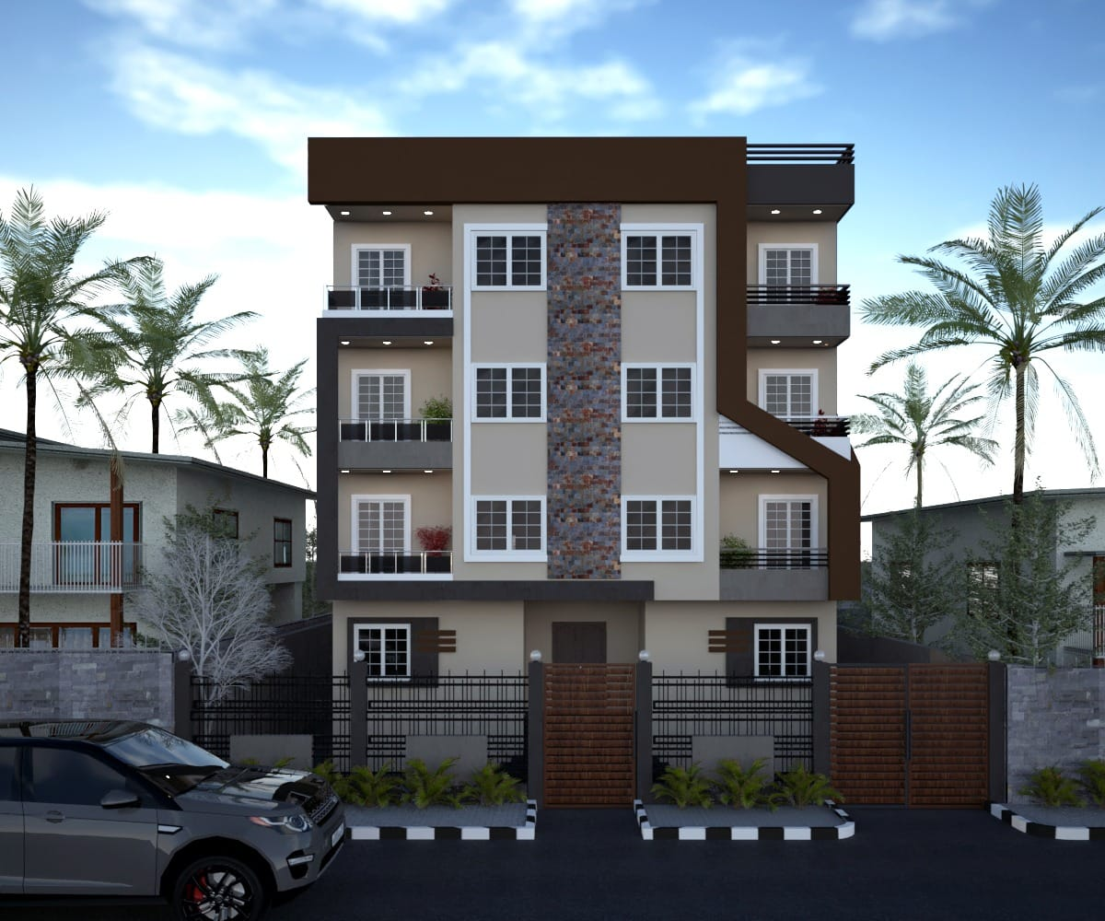
الشمالية القديمة 1274

Slide 13
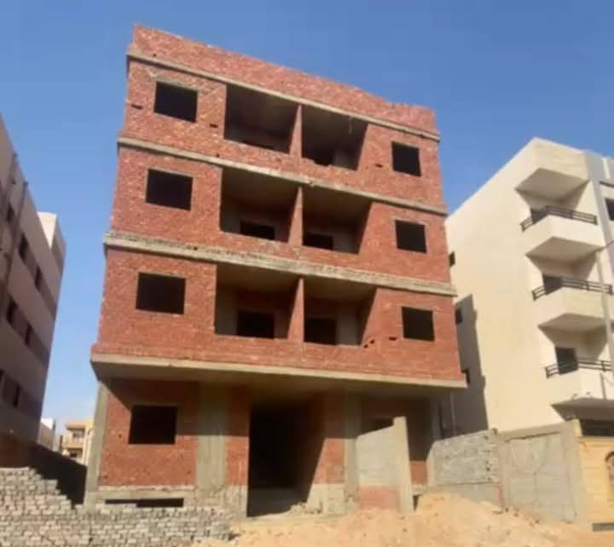
الحى المتميز المنطقة (2) فيلا (62)

Slide 14
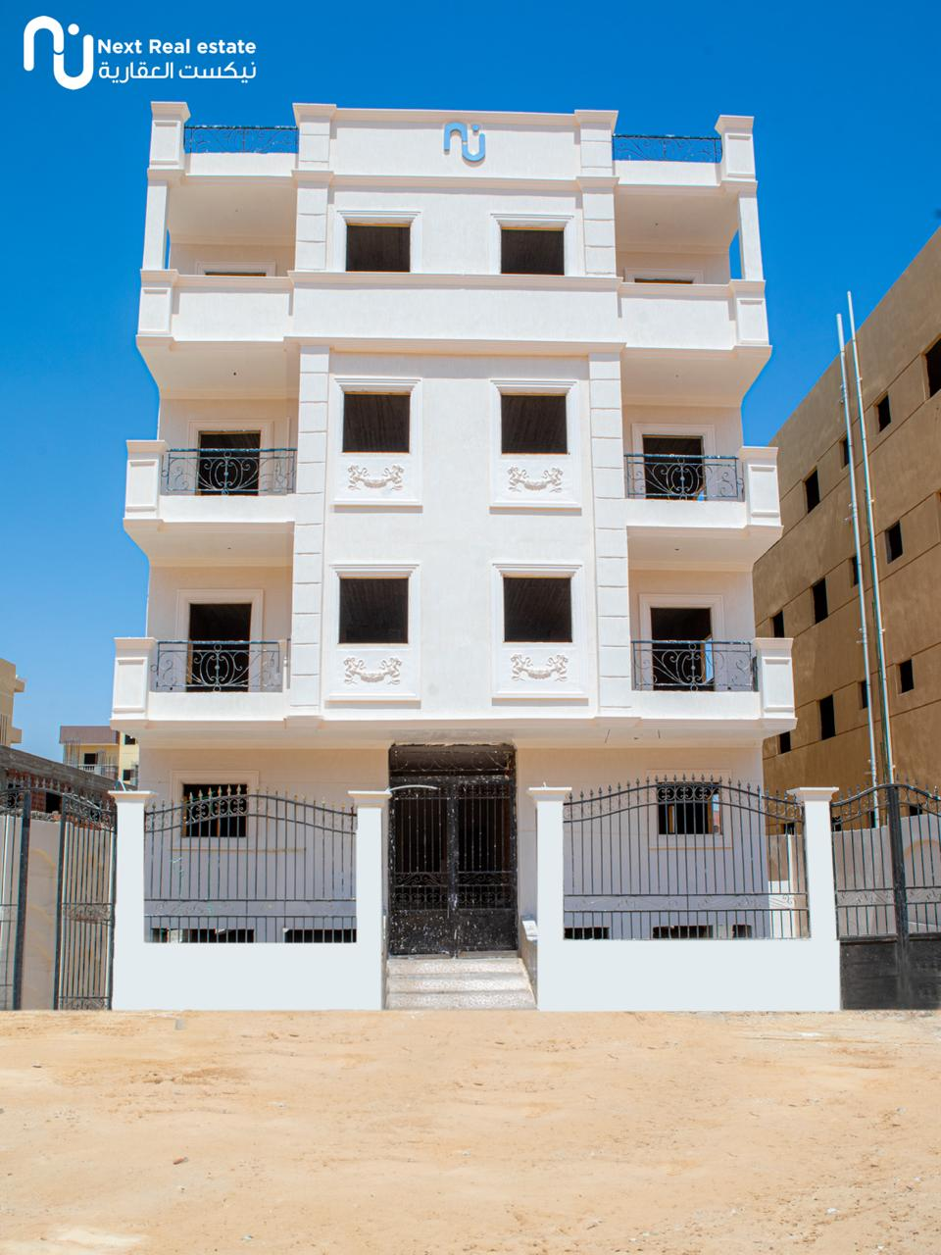
الحى المتميز المنطقة (3) فيلا (157)

Slide 15
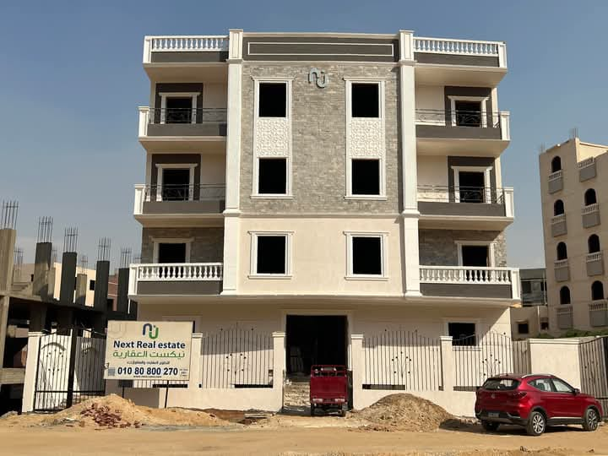
الحى المتميز المنطقة (3) فيلا (261)

Slide 16
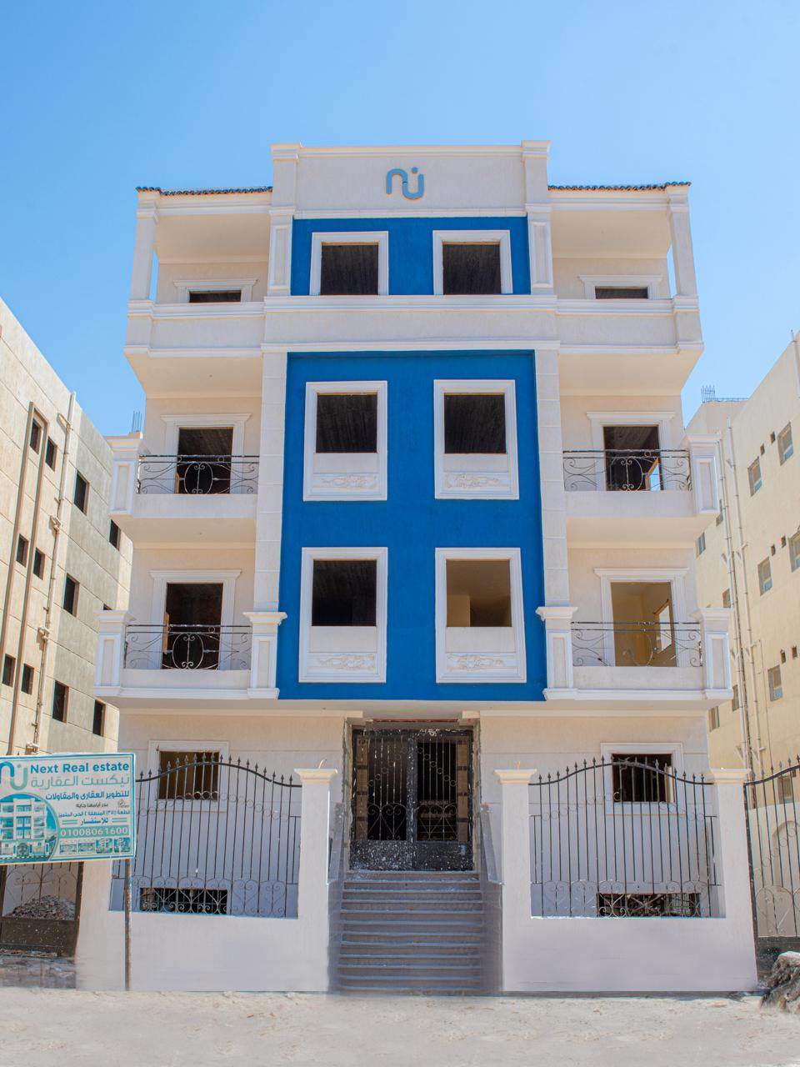
الحى المتميز المنطقة (4) فيلا (371)

Slide 17
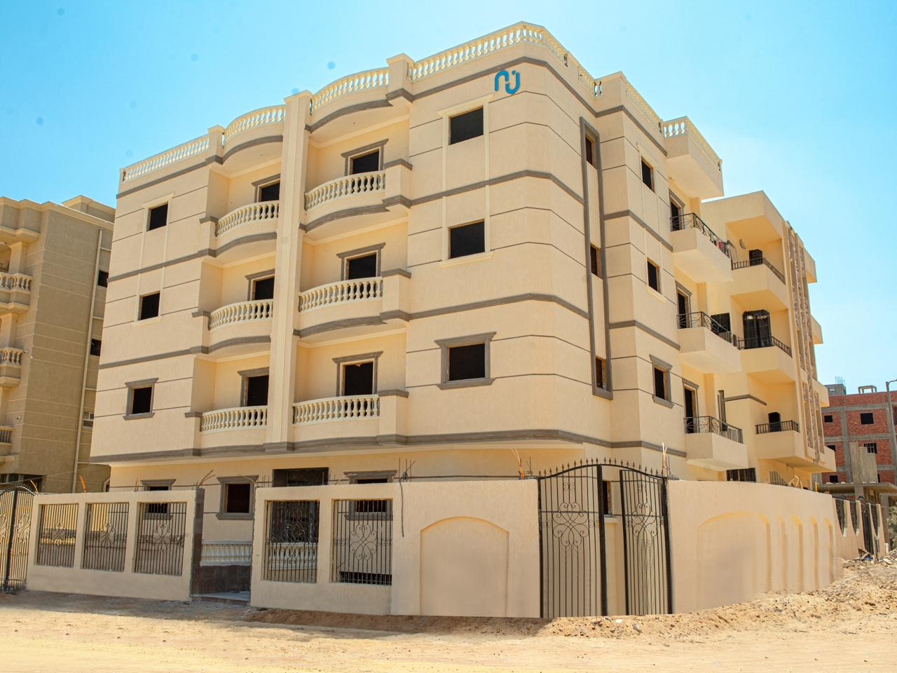
الحى المتميز المنطقة (4) فيلا (262)

Slide 18
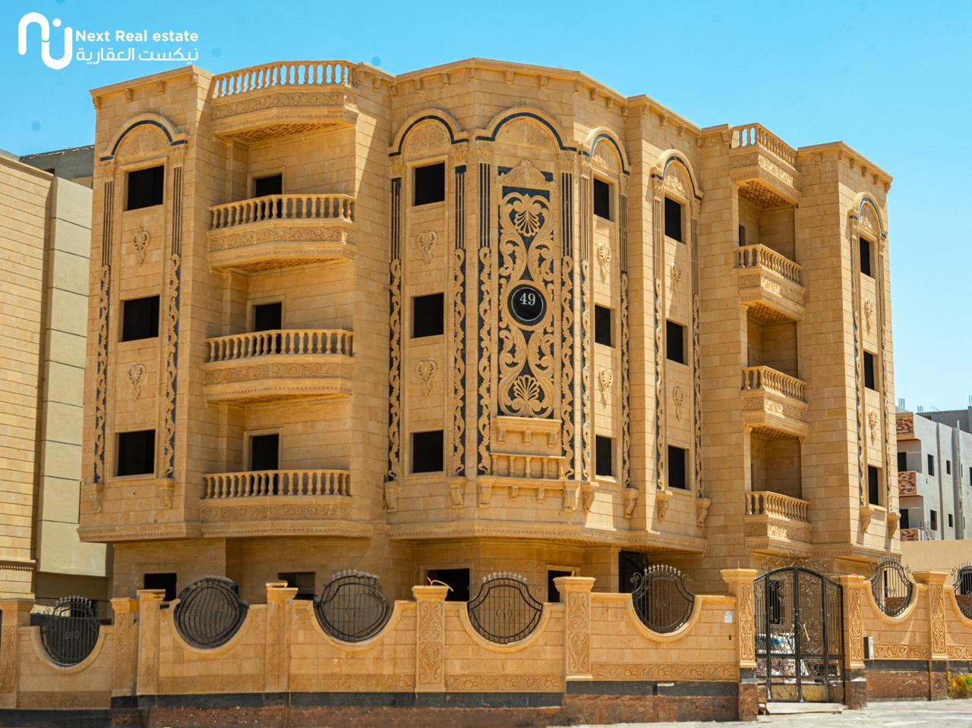
الحى المتميز المنطقة (5) فيلا (49)

Slide 19
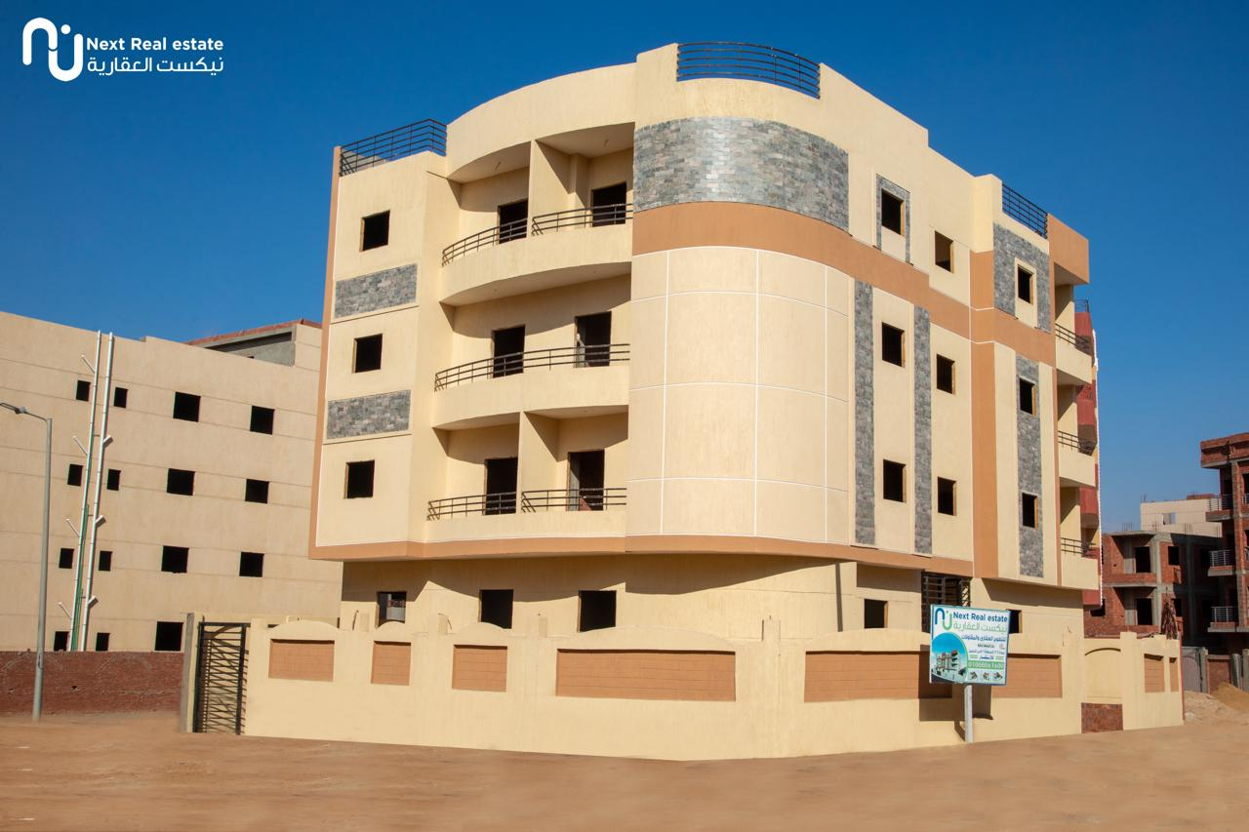
الحى المتميز المنطقة (6) فيلا (166)

Slide 20
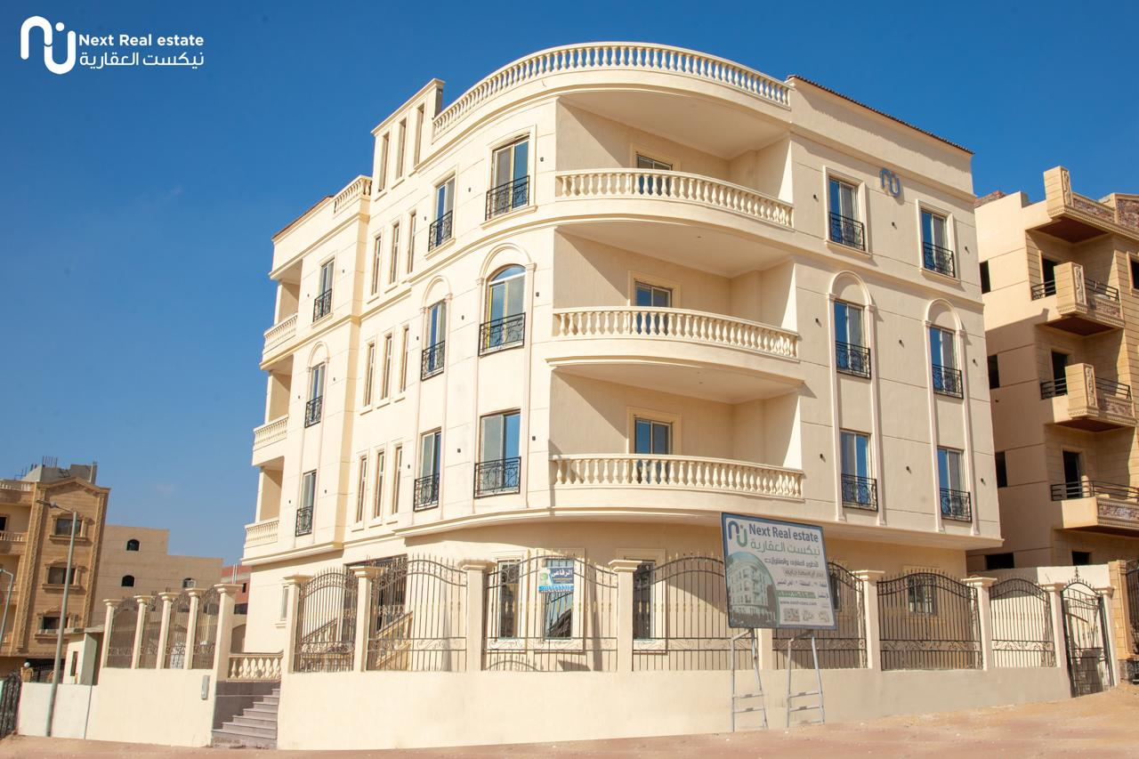
الحى المتميز المنطقة (7) فيلا (39)

Slide 21
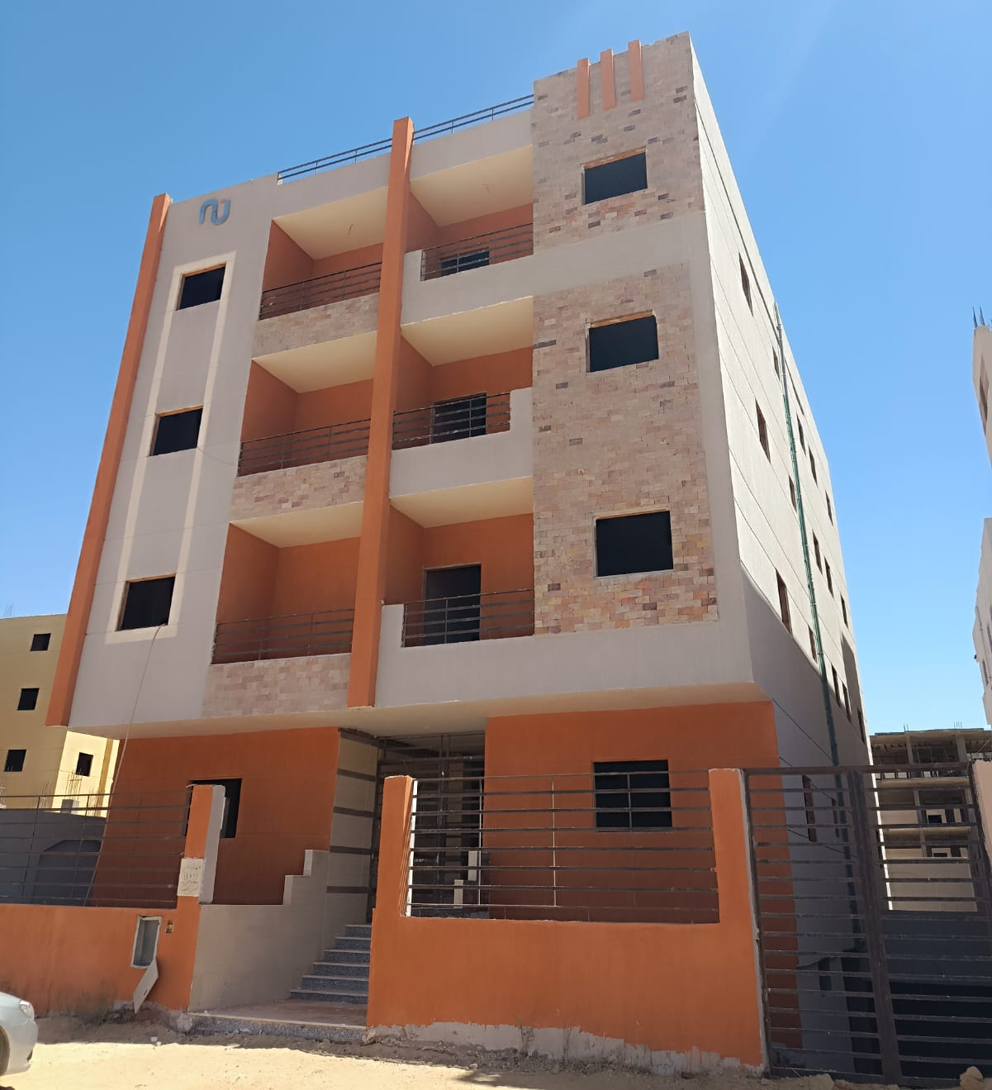
الحى المتميز المنطقة (9) فيلا (172)

Slide 22
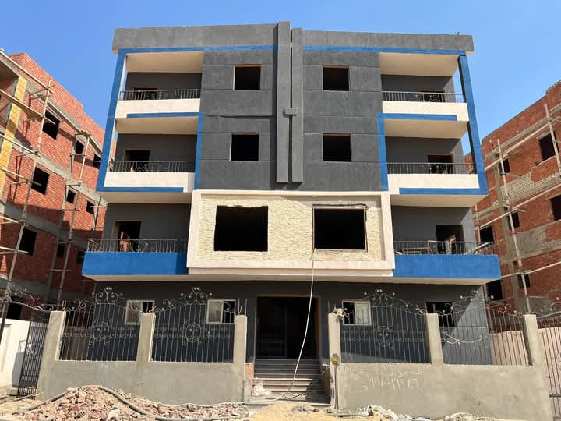
الحى المتميز المنطقة (10) فيلا (16)

Slide 23
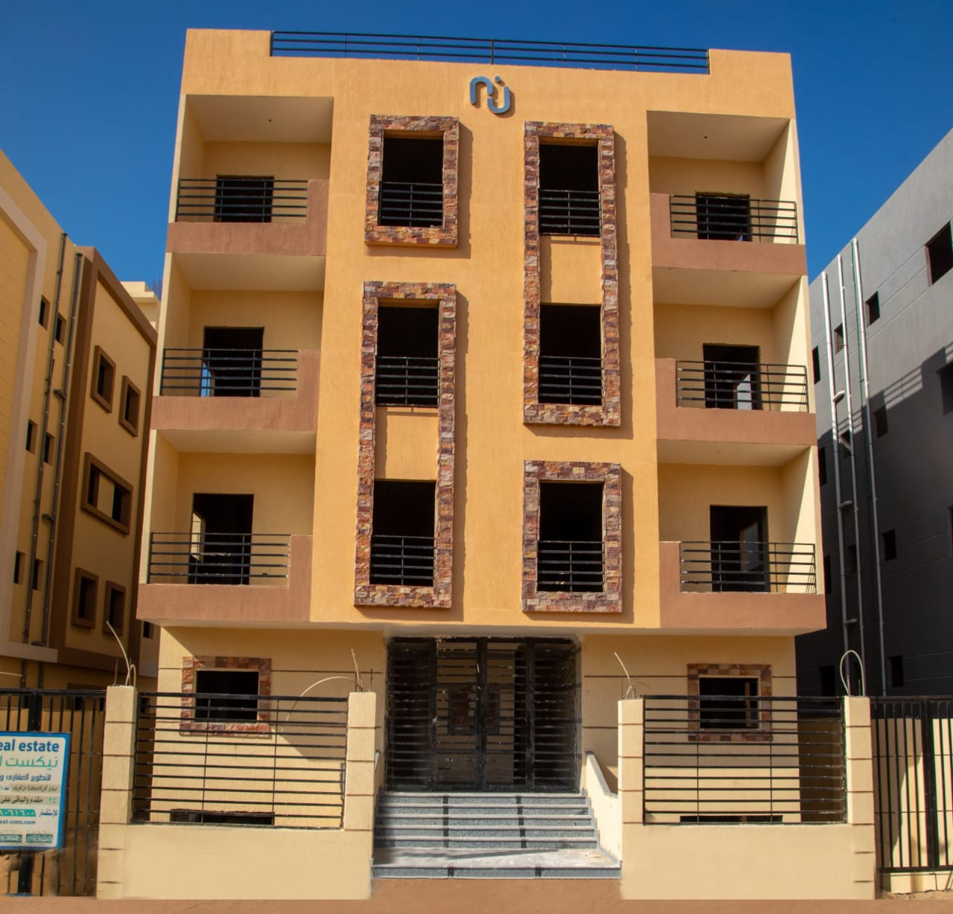
الحى المتميز منطقة (14) فيلا (168)

Slide 24
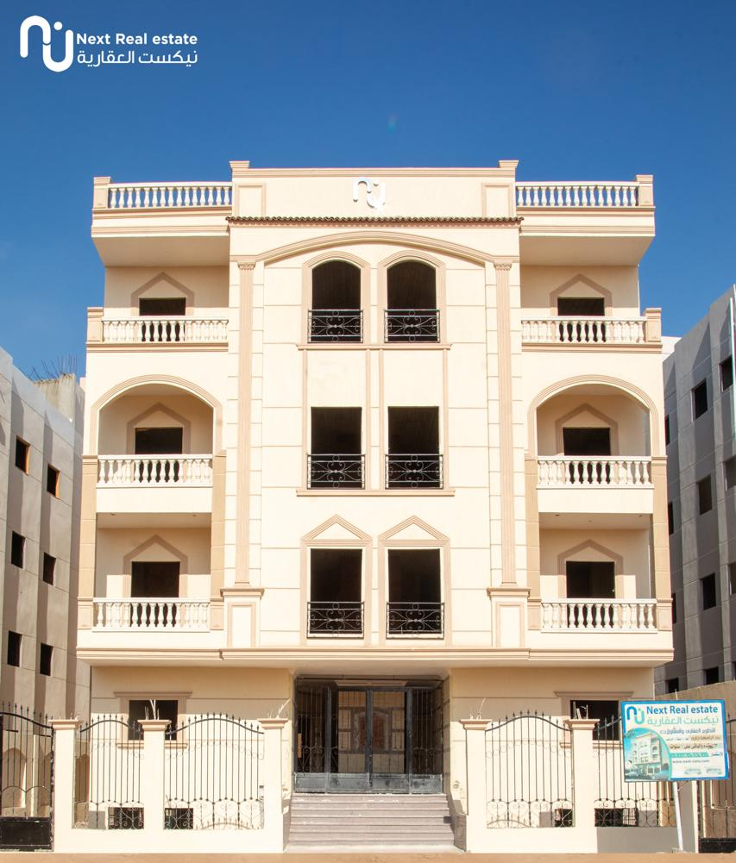
الحى المتميز المنطقة (14) فيلا (80)

Slide 25
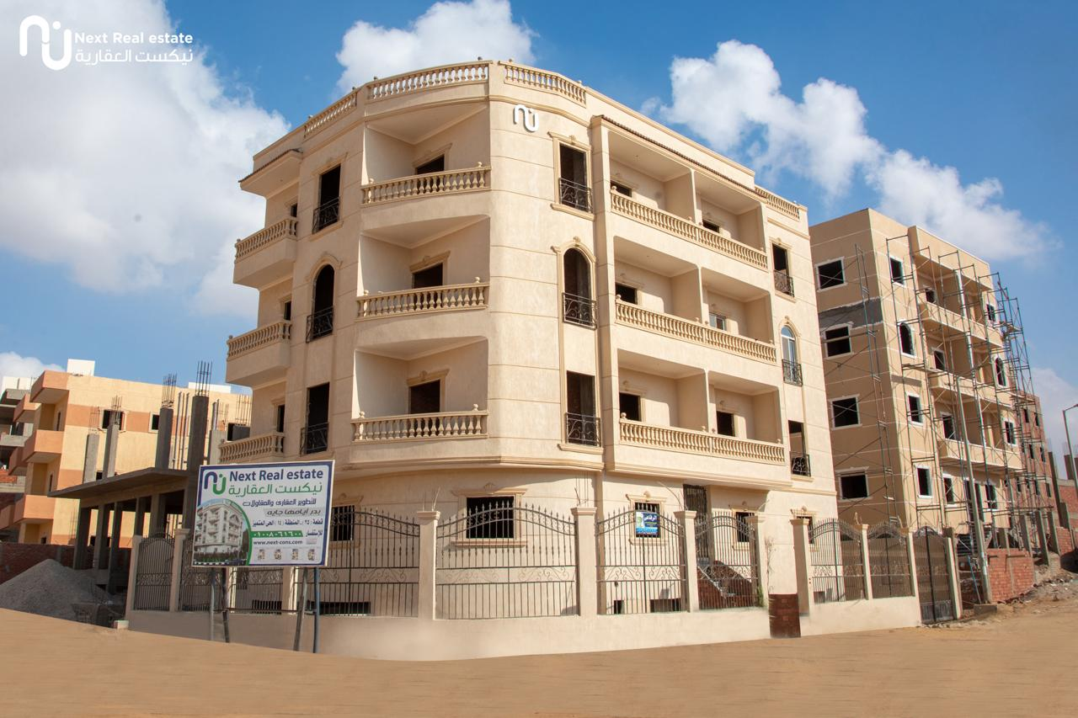
الحى المتميز المنطقة (14) فيلا (35)

Slide 26
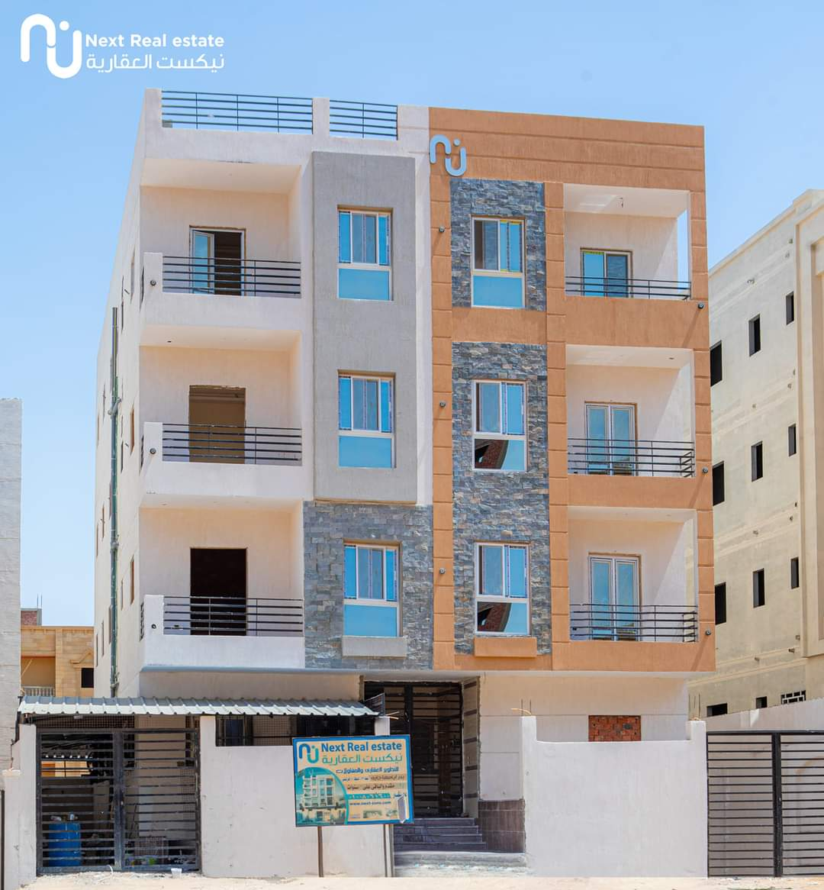
الحى المتميز المنطقة (14) فيلا (123)

Slide 27
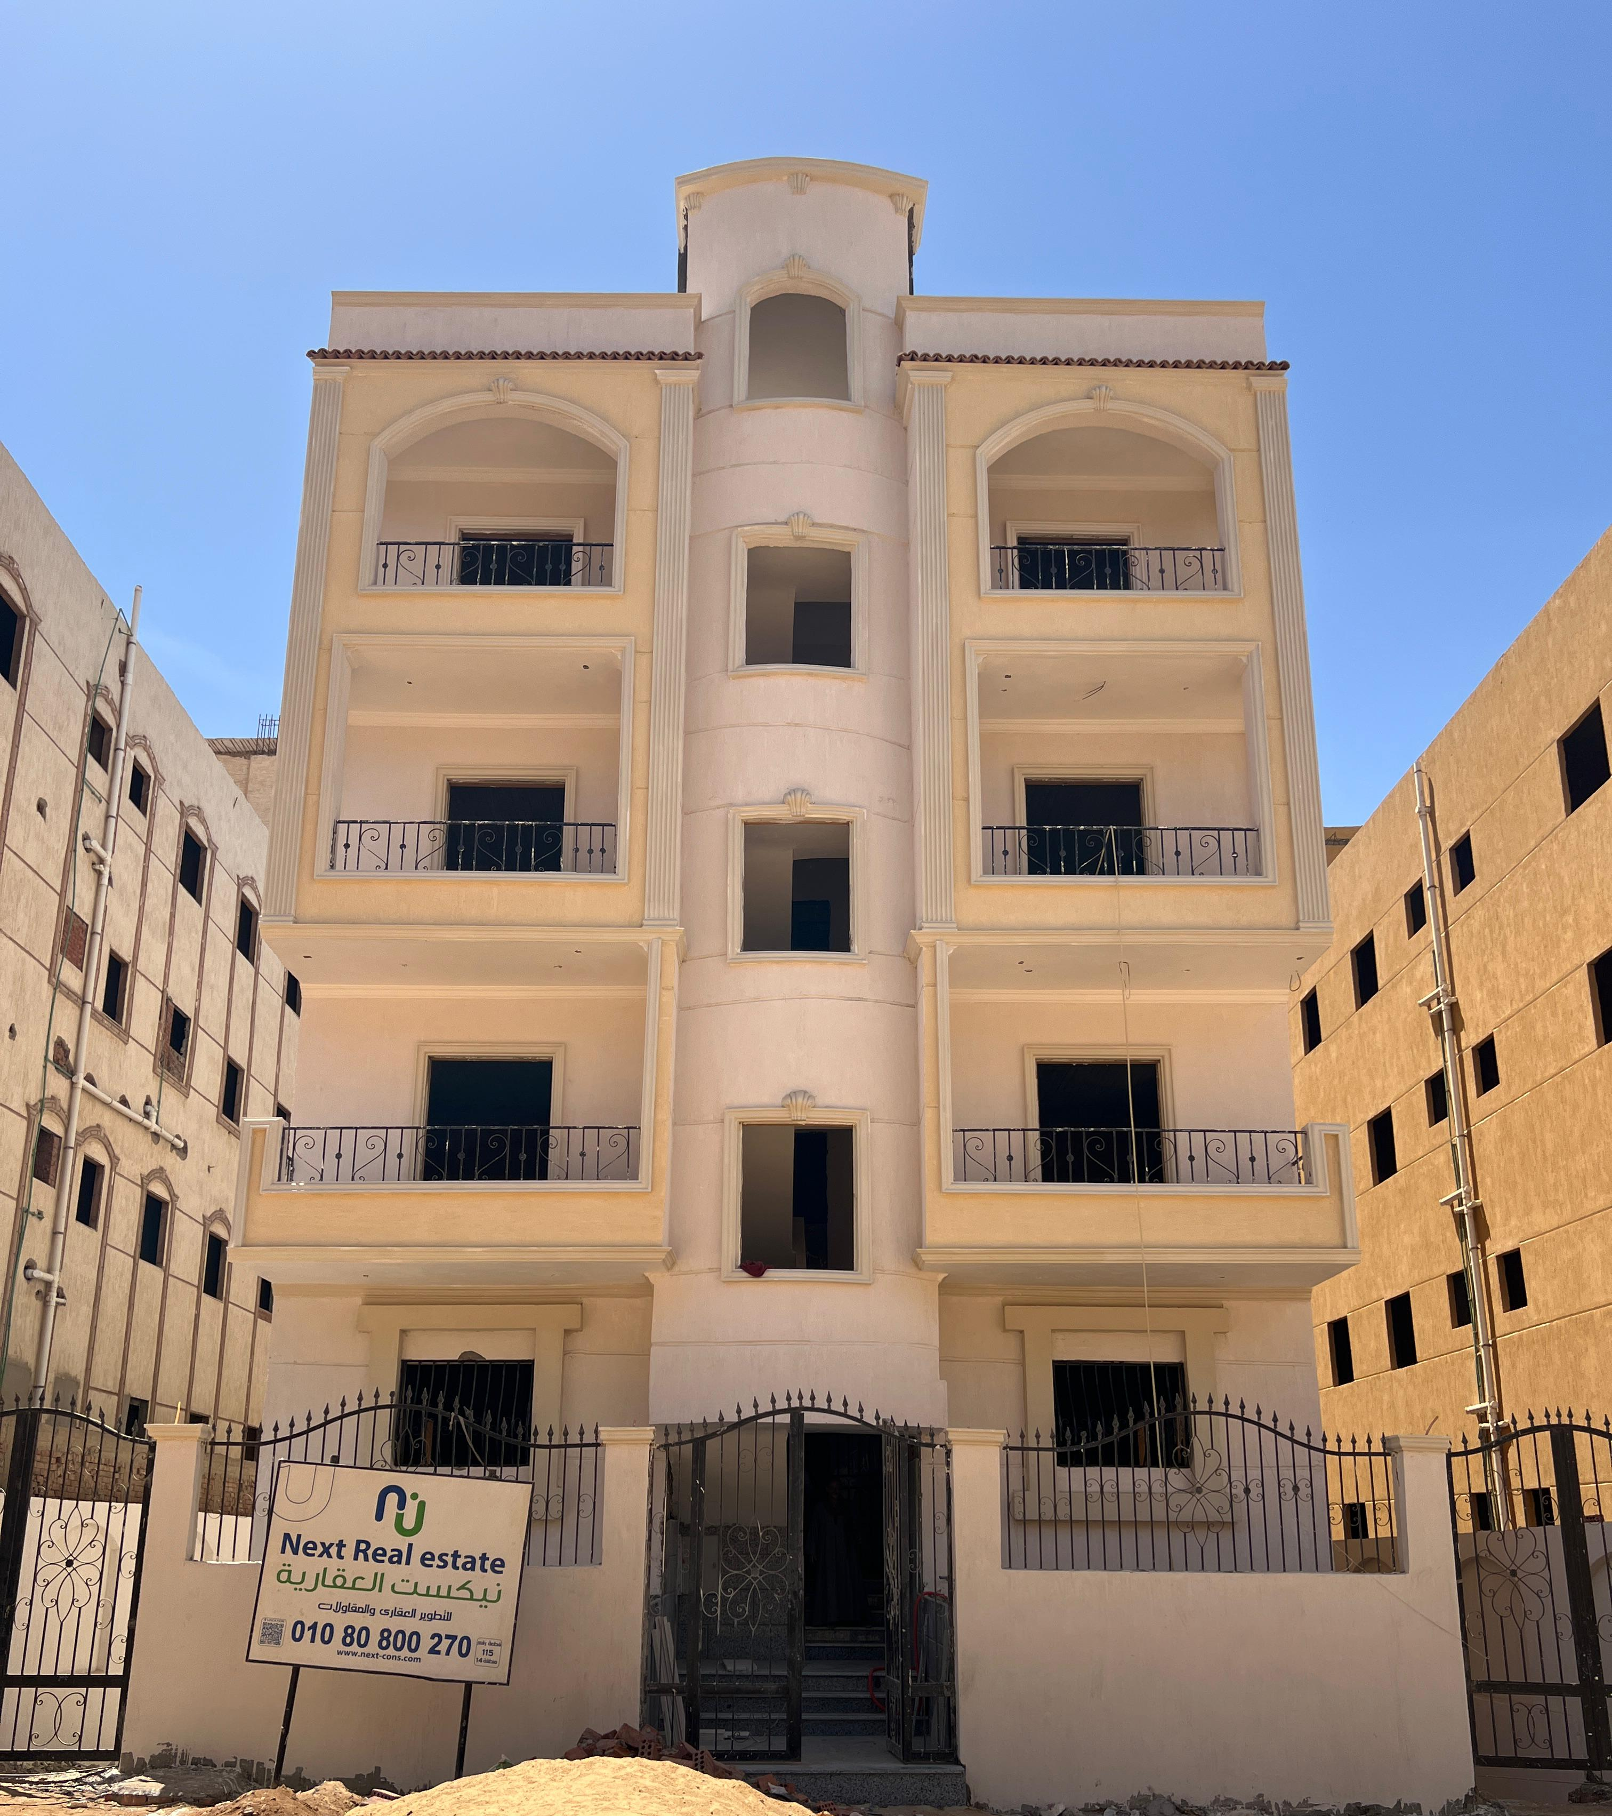
الحى المتميز المنطقة (14) فيلا (115)

Slide 28
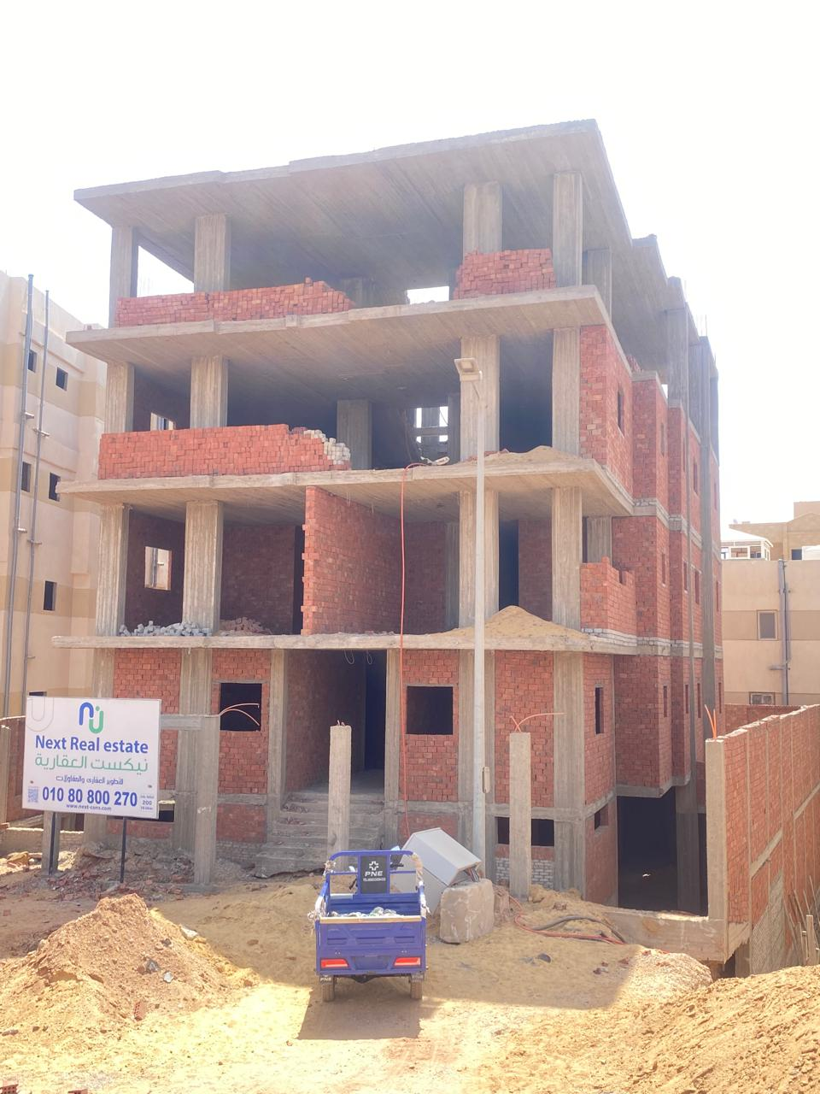
الحى المتميز المنطقة (14) فيلا (200)

Slide 29
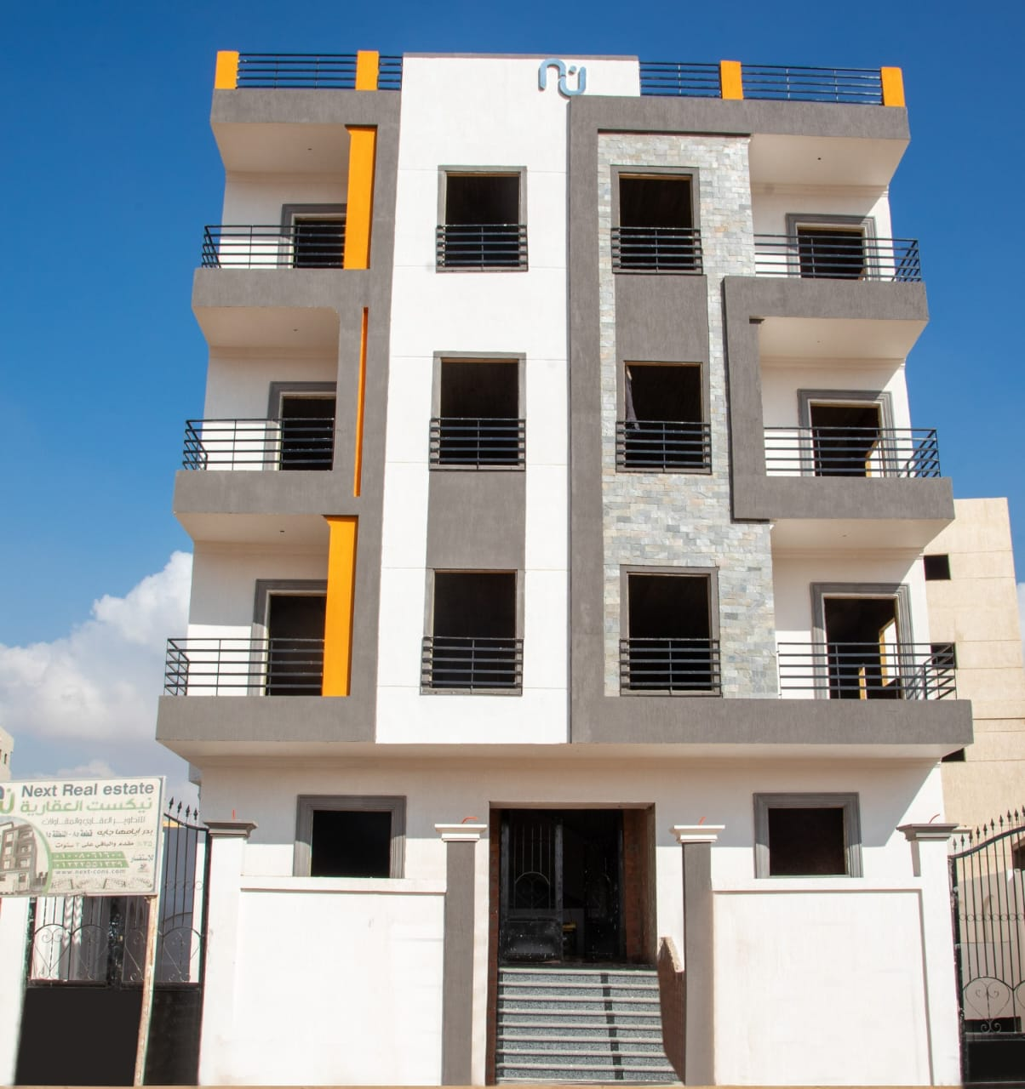
الحى المتميز منطقة (15) فيلا (85)

Slide 30
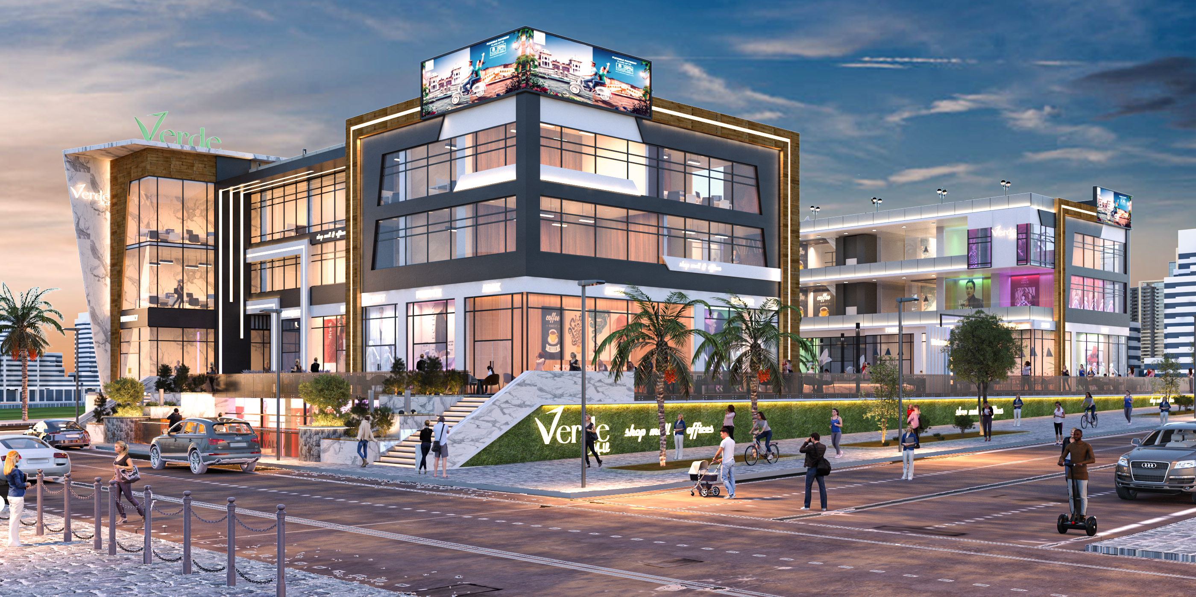
Verdi mall
الحى المتميز خدمات بيت الوطن قطعة (21)

Slide 31
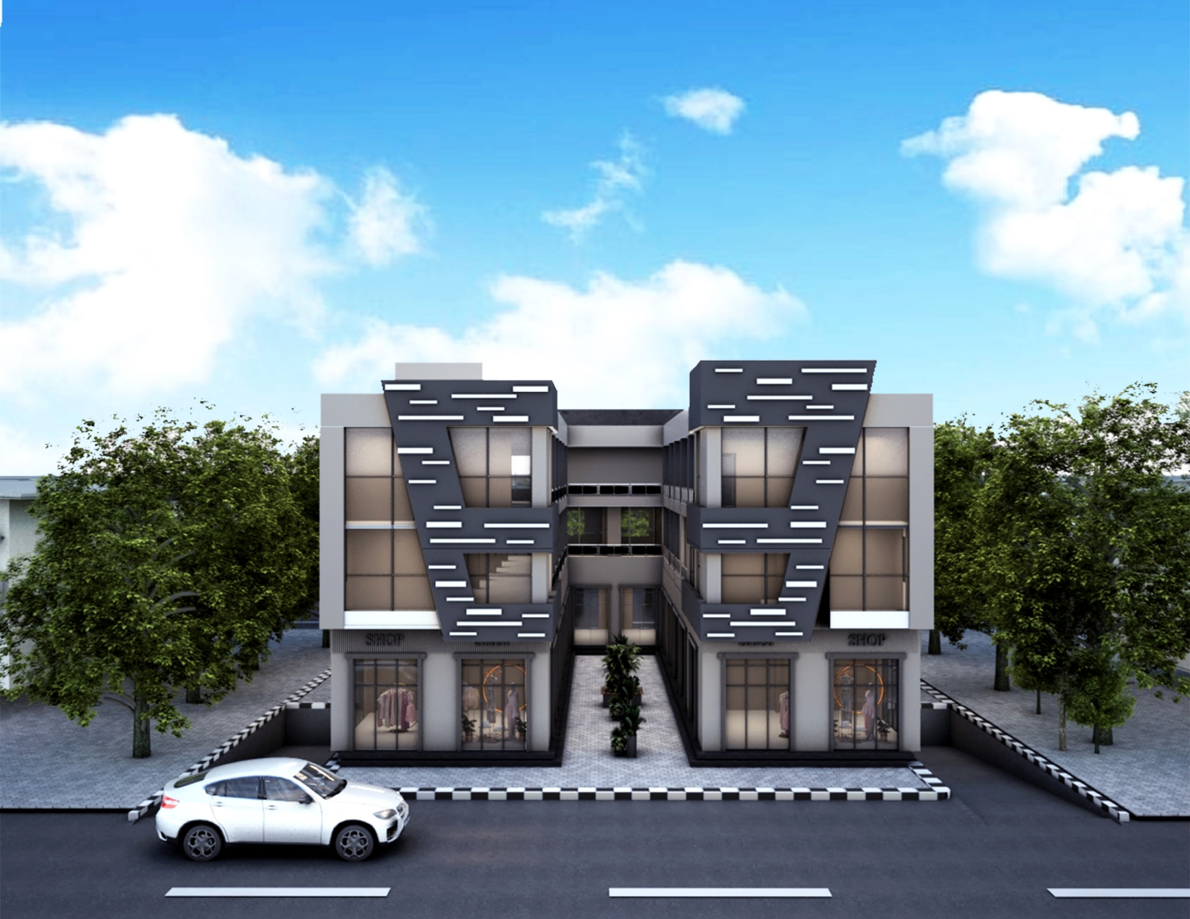
Dahab mall
منطقة خدمات حى النرجس

Slide 32
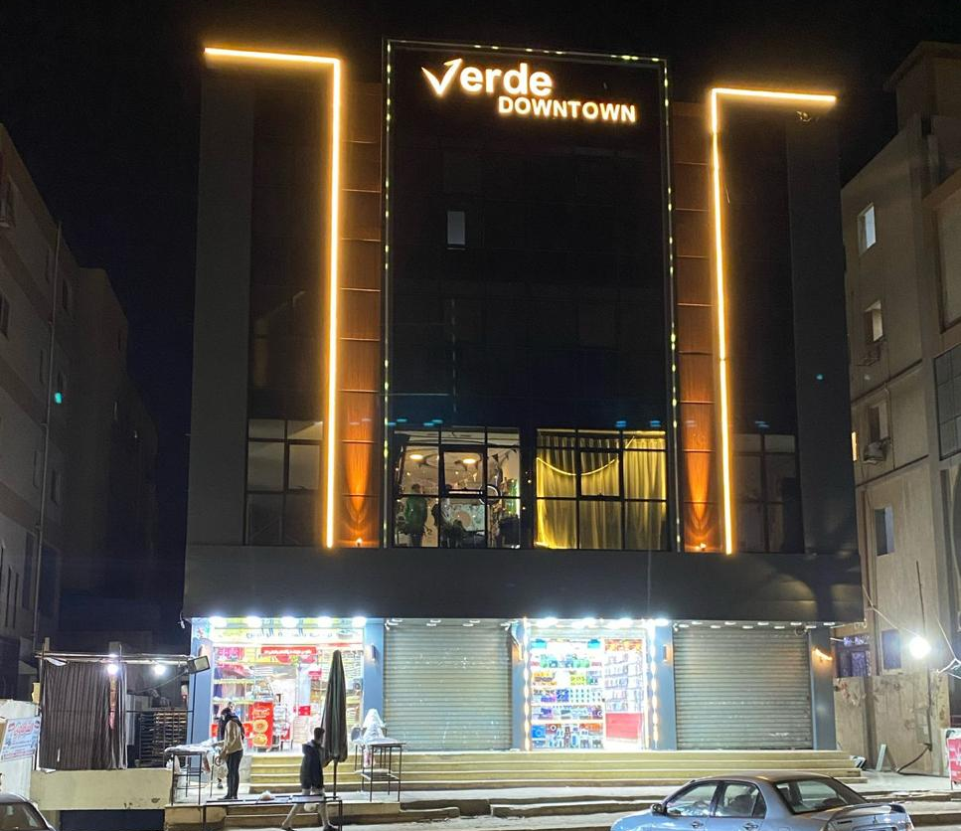
Verde Downtown mall
فى قلب خدمات الجامعة الروسية

Slide 33
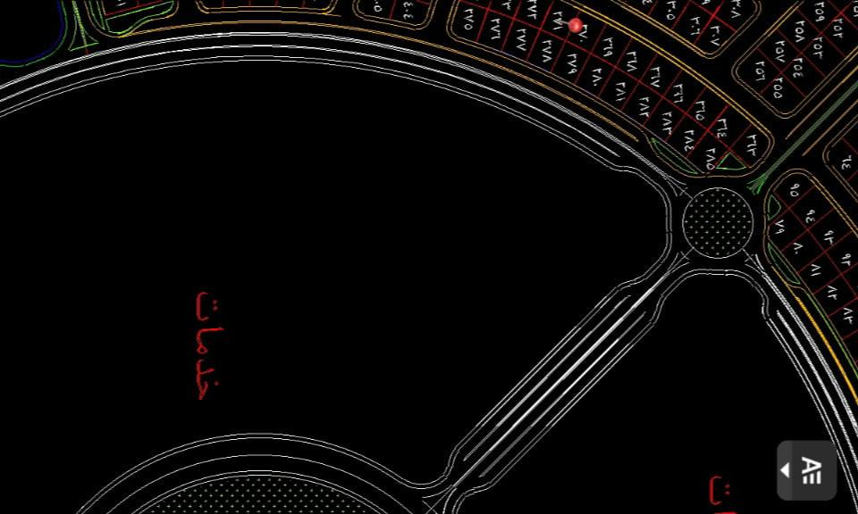
قطعة ارض سكنية فى التوسعات الشرقية
مسلسل (1) قطعة (271)

Slide 34
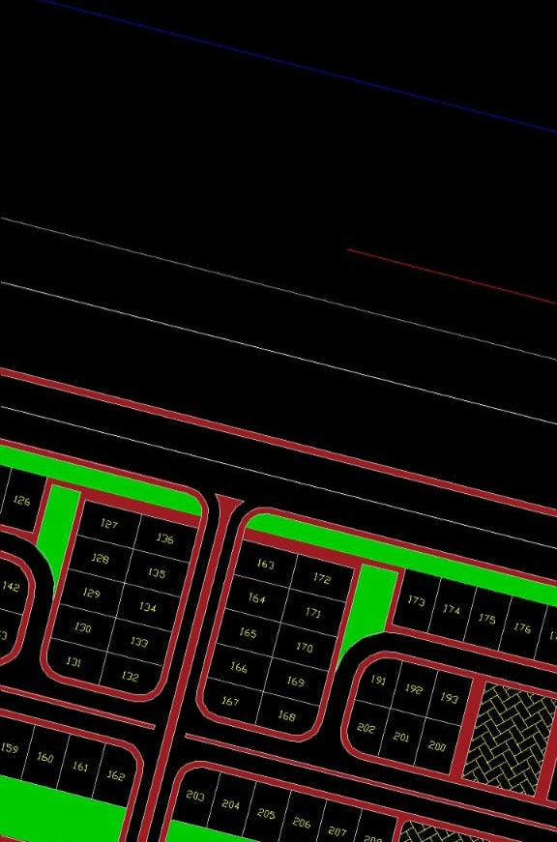
قطعة ارض سكنية فى الشمالية الجديدة
امام محطة المترو
قطعة (136)
القطار الكهربائى

